Slide 1


г. Санкт-Петербург, ул. Гжатская, д. 21, корп. 2, лит. "А", 4-й этаж
Телефон: (812) 333-13-10, Факс: (812) 333-13-11 e-mail: mct@morproekt.ru www.morproekt.ru
ООО «Морское строительство и технологии»
Итоги работы морских портов в 2014 г. и перспективы развития инфраструктуры
1

Slide 2
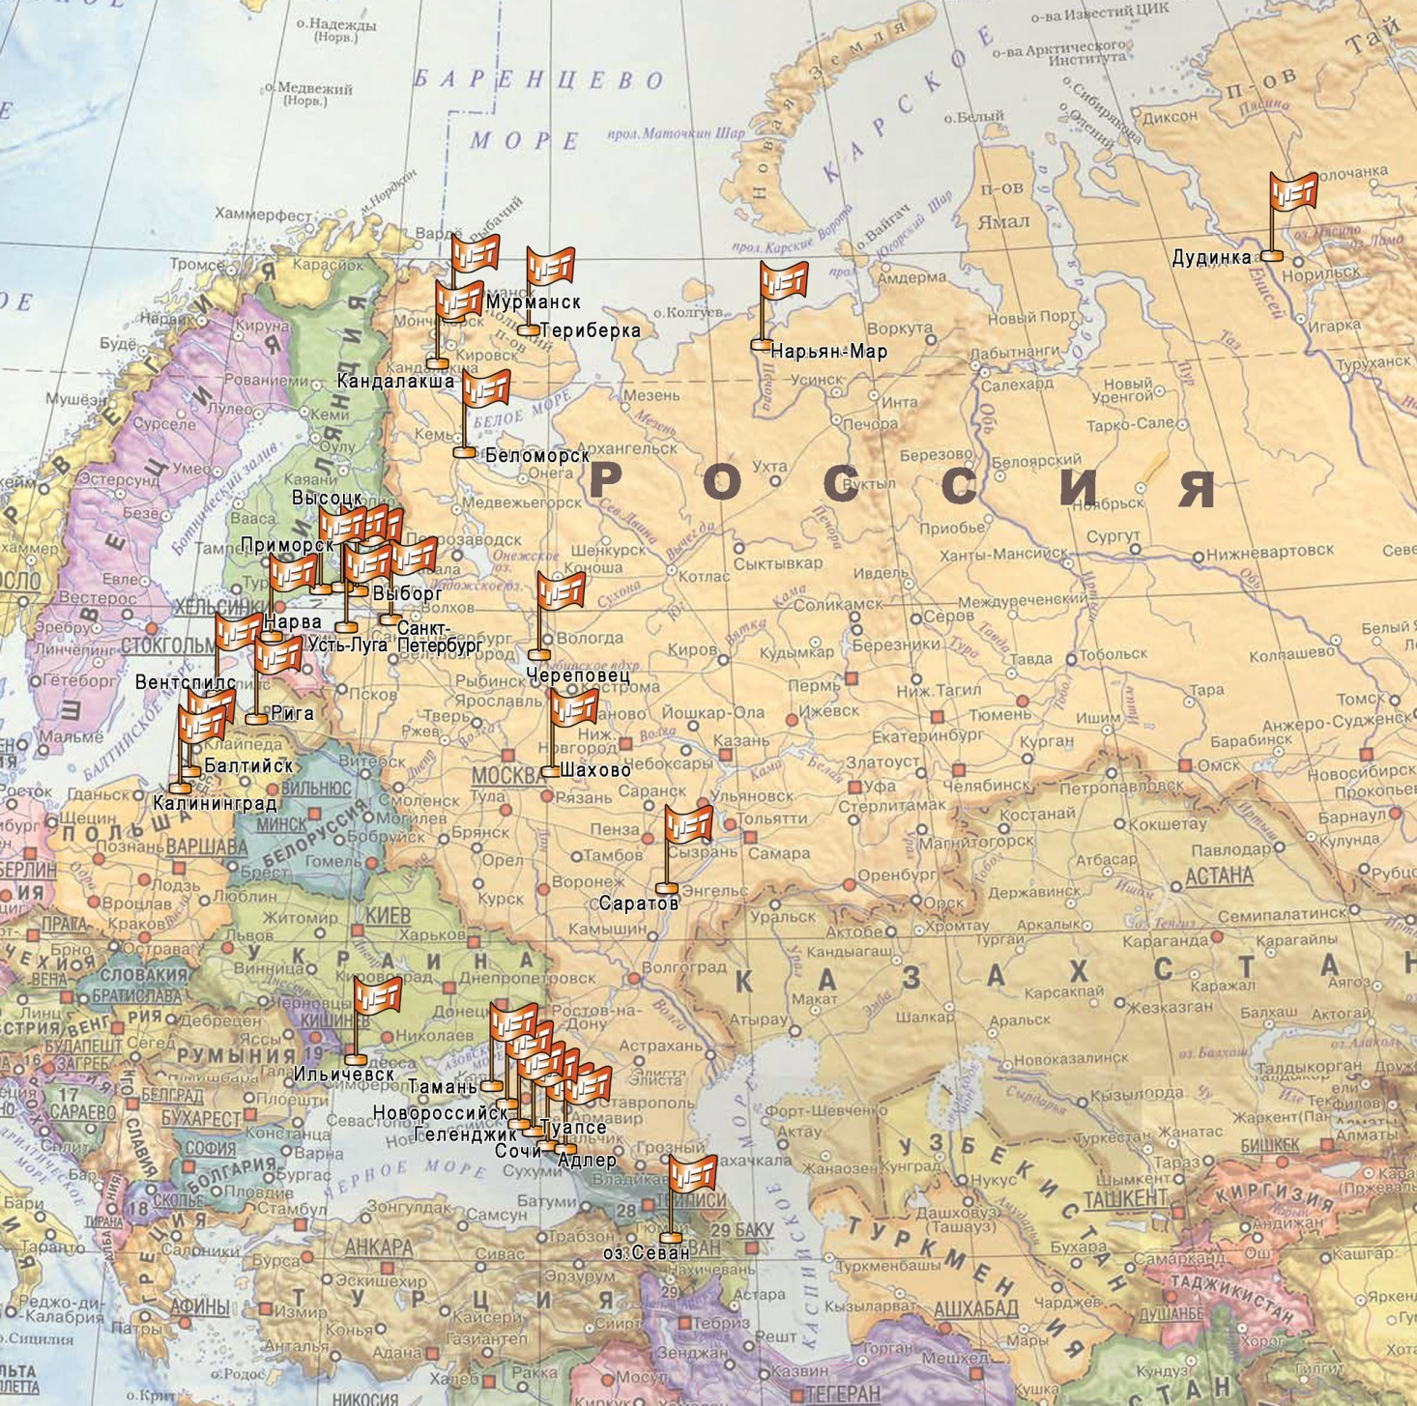
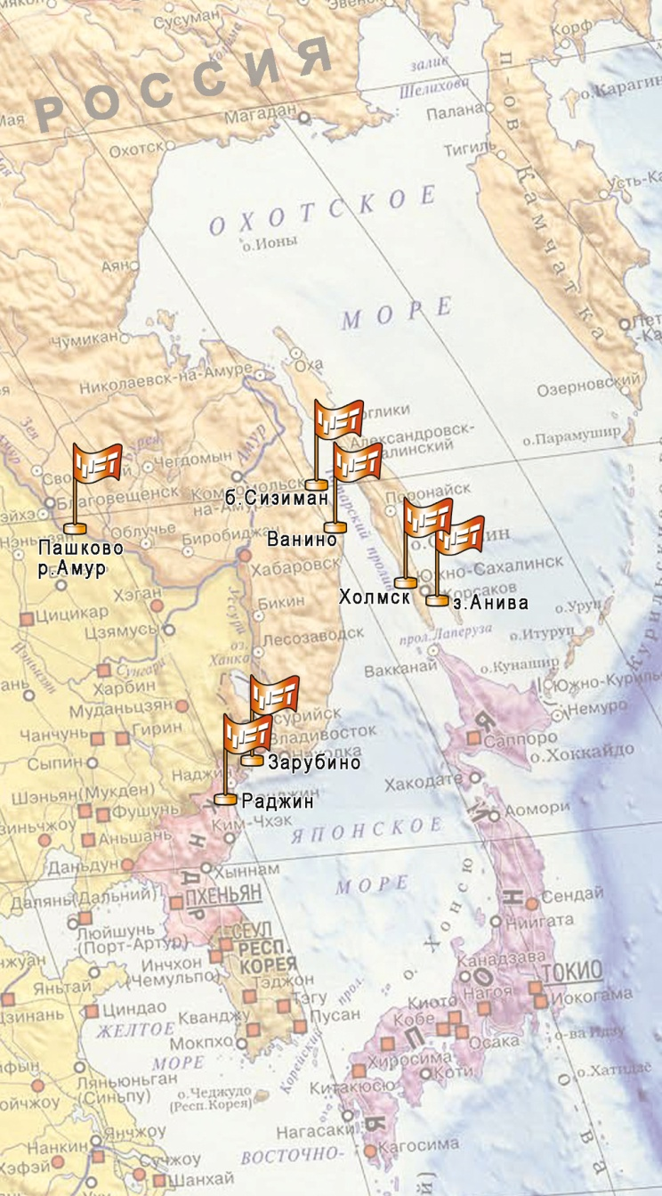
OOO «Морстройтехнология» (МСТ )
Профиль работы МСТ определяет наш подход к анализу логистики:
Предпроектные проработки различной глубины и сложности:
бизнес-планы, концепции, декларации о намерениях, обоснование инвестиций;
Проектирование:
• универсальных и специализированных (контейнерных, навалочных, наливных и др.) портовых терминалов;
• объектов транспортно-складского назначения (логистических центров);
• гидротехнических сооружений (оптимизация конструкций);
Авторский надзор и техническое сопровождение строительства;
Генпроектирование;
Консультационные и инжиниринговые услуги;
Обследование причалов, зданий и сооружений;
Инженерные изыскания;
Маркетинговые исследования грузопотоков, оптимизация логистики предприятий, оценка коммерческой эффективности.

Slide 3
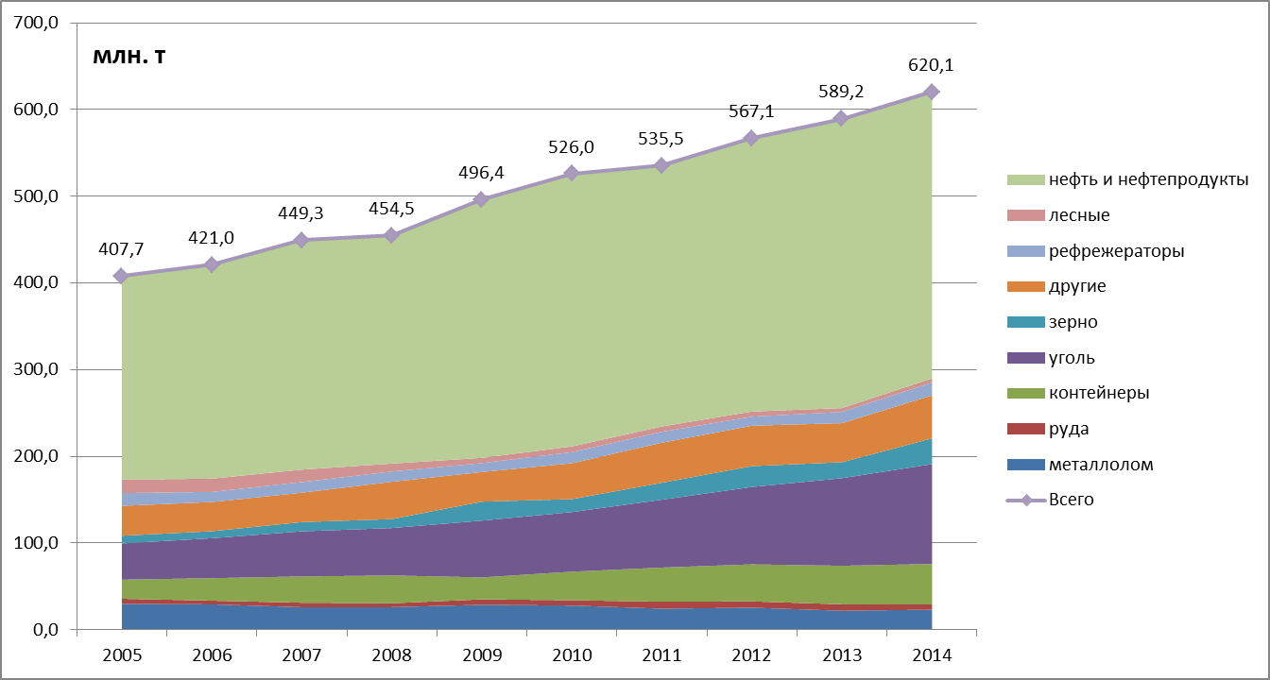
Грузооборот российских портов по видам грузов, 2005-2014 гг.
в 1,5 раза
Для продуктов нефтепереработки
используется транспорт:
Трубопроводный
Железнодорожный
Речной
+41%
в 3,3 раза
в 2,7 раза
в 2,1 раза
Notes:
С точки зрения бункерного рынка, его объемов, именно показатель грузопотока в тоннах имеет значение, т.к. он отражает и количество судов, и их потребность в топливе. А с точки зрения объемов, портовая отрасль показывает удивительную стабильность, даже в кризисные годы. За последние 10 лет, темпы роста ни разу не были отрицательными, даже в 2009 г. В 2014 г. рост грузооборота российских портов составил 5,2% .
Основные движущие силы роста в этот период –контейнеры, уголь, зерно, нефтеналивные грузы.

Slide 4
Структура грузооборота российских портов по видам грузов в 2014 г.
Для продуктов нефтепереработки
используется транспорт:
Трубопроводный
Железнодорожный
Речной
Notes:
До сих порт в структуре грузопотока это наиболее значимые грузы.

Slide 5
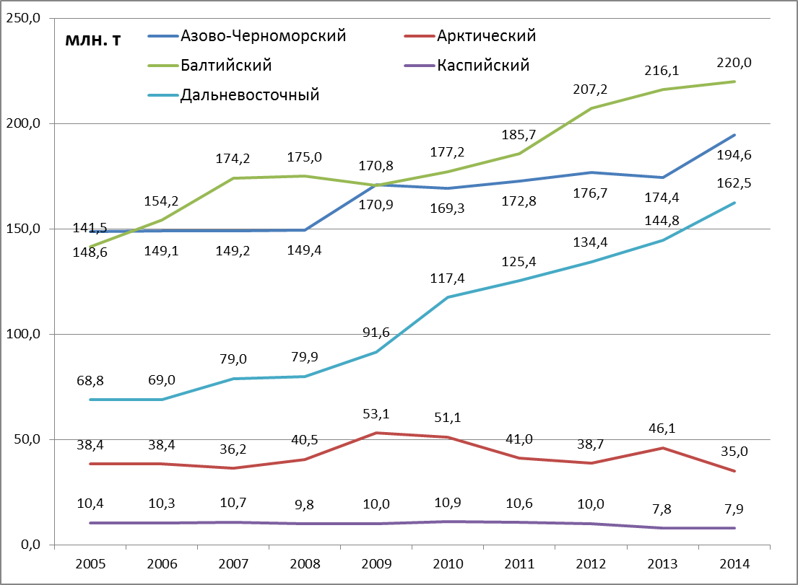
Динамика и структура грузооборота по бассейнам, 2005-2014 гг.
Доля в 2014 г.
+55%
+36%
+31%
+31%
+136%
+26%
-9%
6%
-24%
1%
Notes:
Рост грузопотоков шел во всех бассейнах, откуда открывается доступ к многочисленным экспортным направлениям – т.е. все бассейны, кроме арктического и каспийского. Основной объем грузов – в портах Балтики.

Slide 6
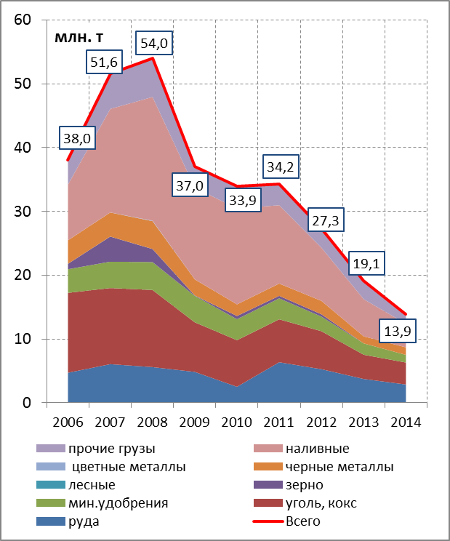
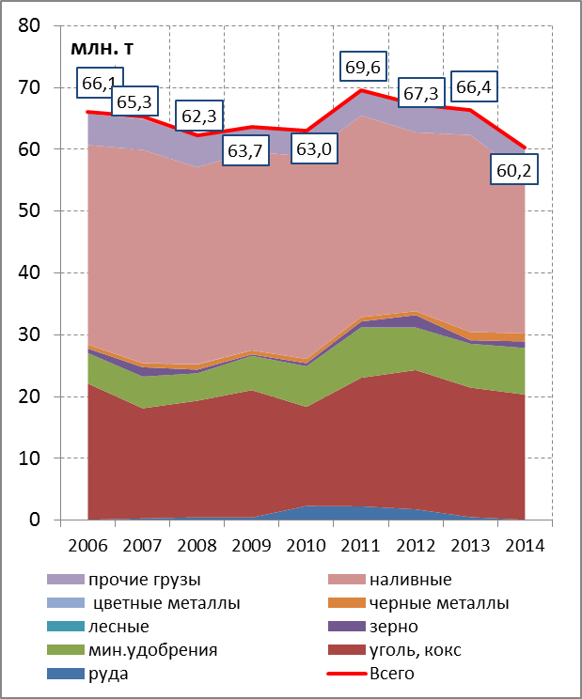
Транзит российских внешнеэкономических грузов через нероссийские порты, 2006-2014 г.
Через порты Украины
Через порты Прибалтики
Notes:
Один из факторов роста российских портов – перетягивание российских грузов, проходящих через нероссийские порты. Транзит через Украину сокращается, через Балтику – остается относительно стабильным. И это только жд статистика, без учета контейнеров, перевозимых автотрансопртом.
Уголь, удобрения – еще идут через прибалтику
Руда – через украину (зерно сошло на нет еще раньше)

Slide 7
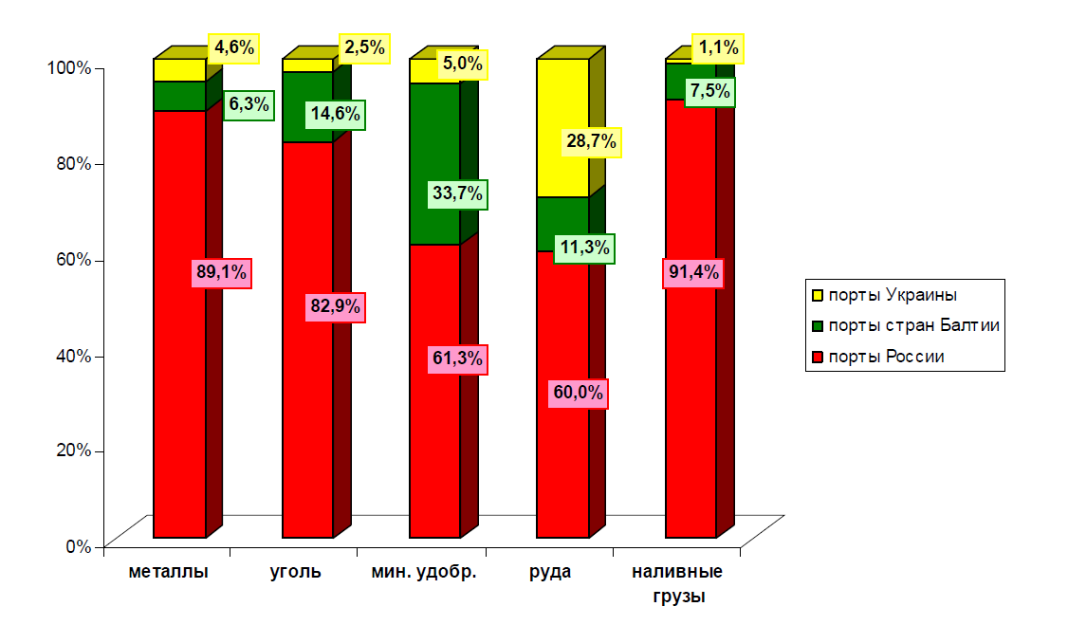
Соотношение объёмов перевалки внешнеторговых грузов РФ через морские порты РФ, Балтии и Украины за 2014 г.
Для продуктов нефтепереработки
используется транспорт:
Трубопроводный
Железнодорожный
Речной
Notes:
Руда – через украину (зерно сошло на нет еще раньше)
Уголь, удобрения – еще идут через прибалтику

Slide 8
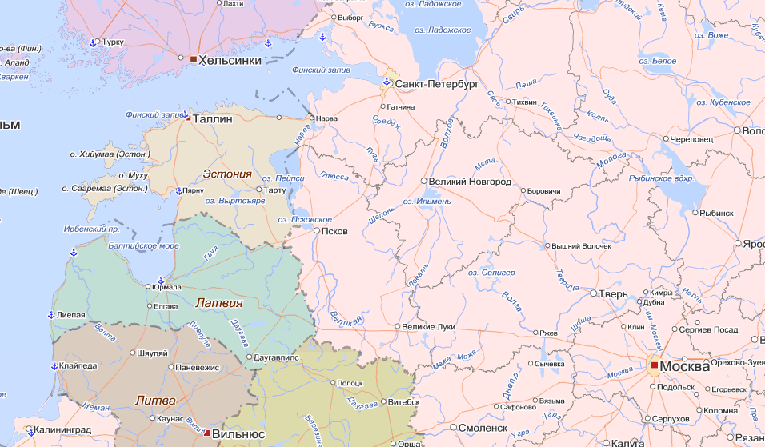
Порты Балтийского моря
Высоцк
Выборг
Хельсинки
Хамина-Котка
Приморск
~ 8330 kilometers
Санкт-Петербург
Для продуктов нефтепереработки
используется транспорт:
Трубопроводный
Железнодорожный
Речной
Таллин
Усть-Луга
Вентспилс
Рига
Клайпеда
Москва
Калининград

Slide 9
Грузооборот российских портов Балтийского моря в 2014 г.

Slide 10
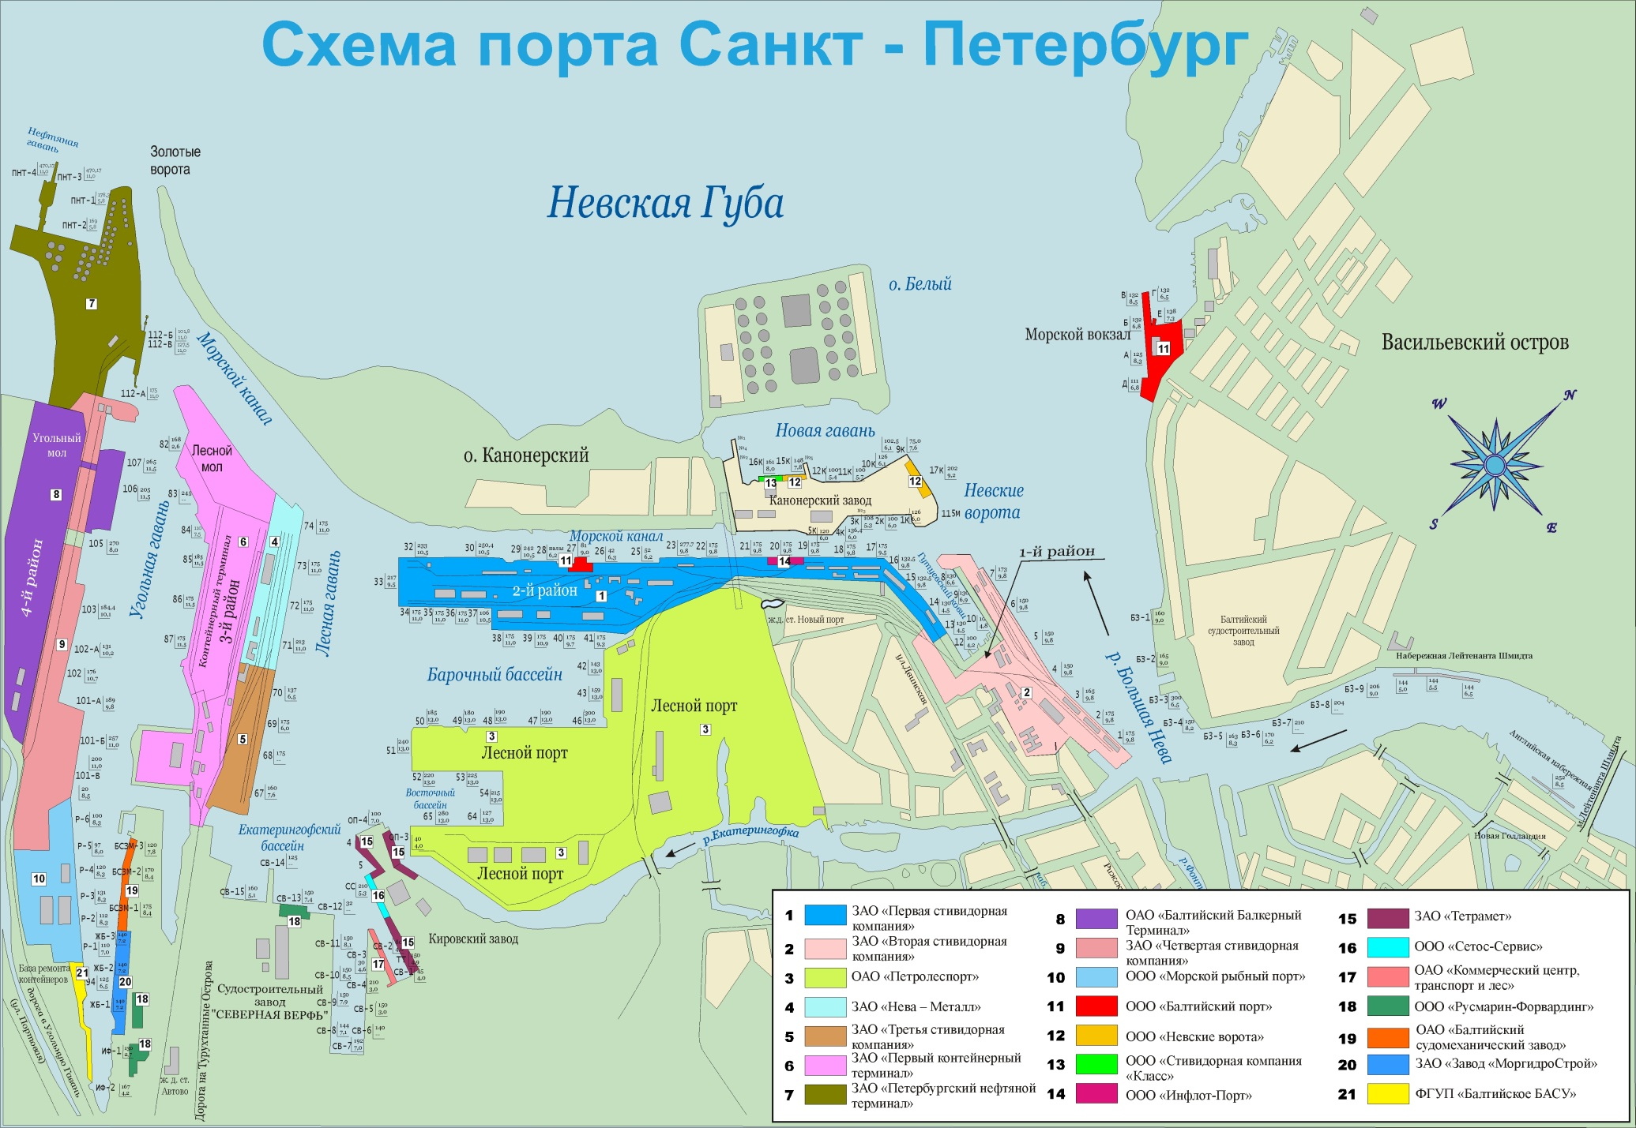
Основные разработки проектов внутренней гавани Санкт-Петербурга
ЗАО «КТ Санкт-Петербург»
500 => 1500 тыс. TEU к 2016 г
ЗАО «Первый контейнерный терминал»,
1400 => 1600 тыс. TEU к 2015 г
ОАО «Петролеспорт»
1000 => 1400 тыс. TEU к 2015 г
Notes:
http://www.morvesti.ru/analitics/detail.php?ID=24439
проект строительства причала № 88 в морском порту Большой порт Санкт-Петербург в составе реализуемого проекта реконструкции территории контейнерного терминала в морском порту, предназначеного для выгрузки и погрузки крупнотоннажных контейнеров на контейнеровозы типа «Капитан Серых» длиной 161,43 м, шириной 25,2 м и осадкой в грузу 9,8 м, проектной мощностью 300 тыс. TEU в год. Строящийся причал № 88 в морском порту Большой порт Санкт-Петербург в составе реализуемого проекта реконструкции территории контейнерного терминала в морском порту предназначен для выгрузки и погрузки крупнотоннажных контейнеров на контейнеровозы типа «Капитан Серых» длиной 161,43 метра, шириной 25,2 метра и осадкой в грузу 9,8 метров. Расчетное количество судозаходов к причалу № 88 – 180 заходов в год, проектная мощность терминала по обработке контейнеров: 300 тыс. TEU в год. Срок сдачи в эксплуатацию: декабрь 2015 года
- проект реконструкции акватории морского порта Большой порт Санкт-Петербург в районе «Лесной гавани», «Барочного», «Восточного» и «Екатерингофского» бассейнов, а также снос части острова Кривая дамба. Реализация этого проекта позволит повысить уровень безопасности мореплавания при подходе морских судов к причалам рейда «Лесного мола», «Барочного» и «Восточного» бассейнов морского порта Большой порт Санкт-Петербург, создаст условия для развития прилегающих перегрузочных комплексов морского порта. В настоящее время осуществляется разработка проектной документации, которая в установленном порядке будет представлена на рассмотрение государственной экологической и государственной экспертиз. При условии положительного заключения всех государственных экспертиз по данному проекту начало дноуглубительных и строительно-монтажных работ предварительно запланировано на 2016 год.

Slide 11
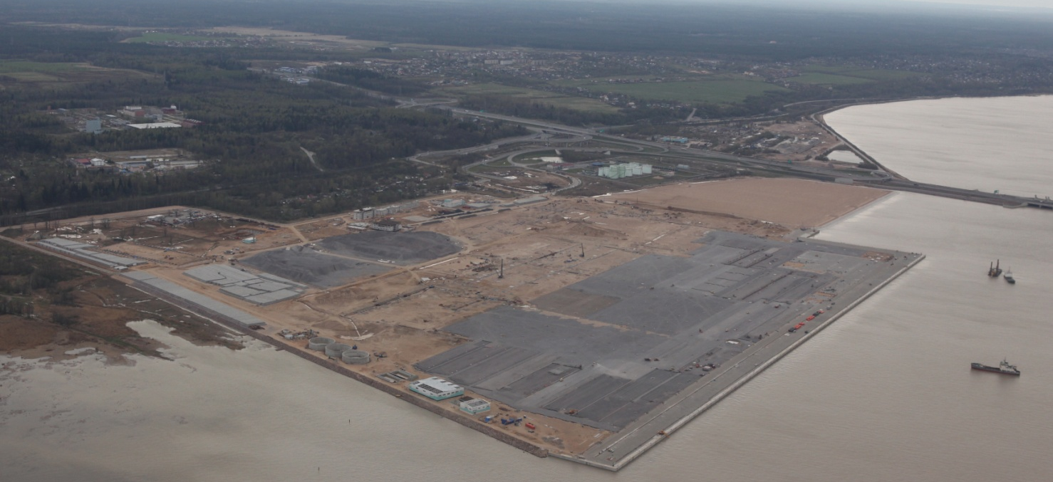
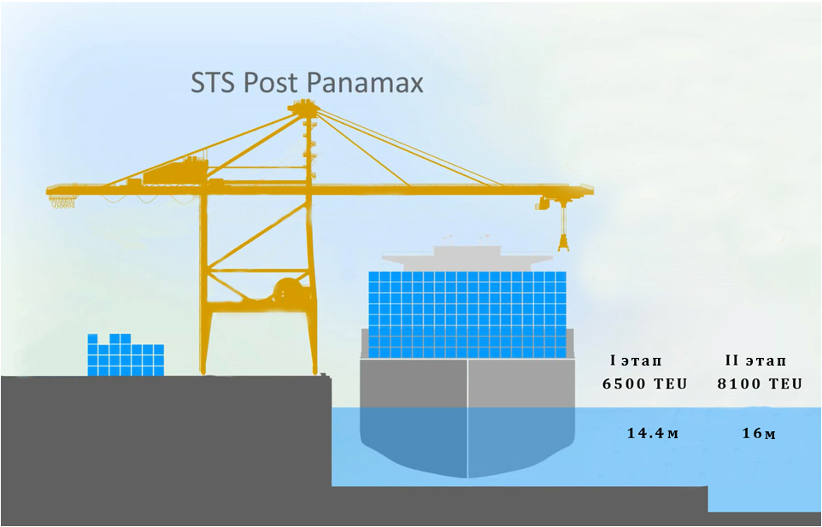
ММПК «Бронка» - глубоководный порт СПб
Проектная мощность | 1 900 тыс. TEU, 260 тыс. ед. накатных грузов
Площадь территории | 164 га
Глубина акватории | 11,2 м – 1 очередь, 2 очередь - 14,4 м
Длина причальной линии | 1930 м
Количество причалов | 5 для судов-контейнеровозов, 3 для судов типа Ро-Ро
Крановое оборудование | Контейнерные перегружатели класса Post-Panamax Plus Универсальный мобильный кран грузоподъемностью 302 т.
Вместимость контейнерного судна | 6500 TEU
Вместимость Ро-Ро судна | 4200 погрузочных метров, 500 пассажирских мест
Notes:
ММПК "Бронка" строится на южном побережье Финского залива, в районе примыкания дамбы с кольцевой автодорогой к территории города Ломоносов. "Бронка" будет включать в себя три специализированных комплекса: контейнерный терминал, терминал накатных грузов, логистический центр. Площадь контейнерного терминала составит 107 га, терминала накатных грузов - 57 га, логистического центра - 42 га. Длина причальной линии контейнерного терминала составит 1176 м (пять причалов), терминала накатных грузов - 630 м (три причала).
Пропускная способность I очереди ММПК "Бронка" позволит обрабатывать 1,45 млн TEUs контейнерных и 260 тыс. единиц ro-ro грузов в год. В дальнейшем планируется увеличить мощность комплекса до 1,9 млн TEUs контейнерных грузов в год. После завершения строительства в 2015 году порт сможет принимать контейнеровозы класса Post Panamax и паромы класса Finnstar.

Slide 12
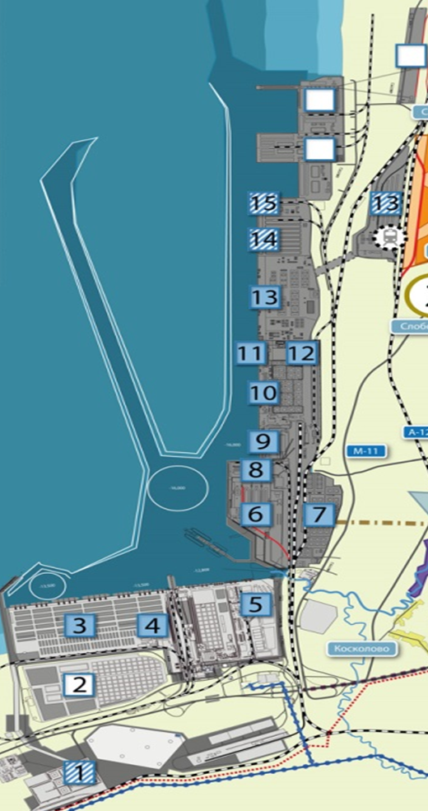
Порт Усть-Луга
Грузооборот порта Усть-Луга в 2005-2014, млн. т
Notes:
Усть-Луга растет за счет нефти и нефтепродуктов. Почти все территории освоены. Отказ БМТ, задержка Еврохима.
Складской комплекс задерживается.
БМТ - реализация проекта приостановлена из-за нерешенности вопроса по развитию ж/д ст. Лужская Генеральная
Одной из причин задержки развития порта эксперты называли то, что компания РЖД не построила в срок станцию Лужская-Генеральная (три пути) в северной части порта Усть-Луга, вблизи которой планировались новые терминалы. Компания сократила объемы работ по развитию инфраструктуры на ближних подходах к порту Усть-Луга и строительству станции Усть-Лужского узла, мотивируя это нехваткой средств.

Slide 13
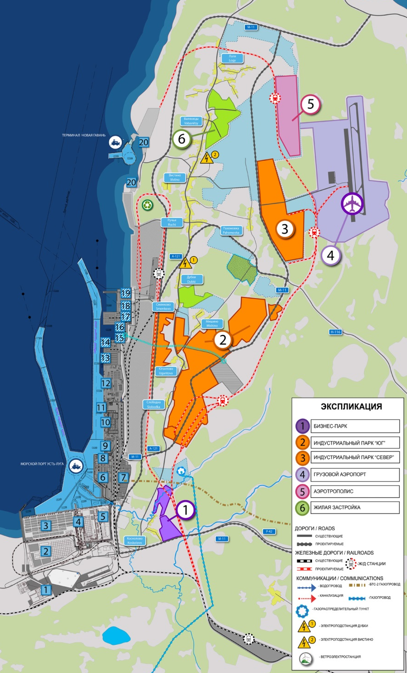
Развитие газохимического кластера в порту Усть-Луга
Проект «Балтийский СПГ»
Завод СПГ - 2 линии по 5 млн т СПГ в год каждая и возможное строительство третьей. Срок ввода обеих линий — 2020-2022 гг.
ООО "Балтийский терминал удобрений" (группа ИСТ)
Терминал удобрений и генгрузов – 4 млн. т. Строительство к 2018 г.
ООО "Балтийский карбамидный завод":
аммиак – 350 тыс. т, карбамид – 1200 тыс. т
ООО "Смарт Балк Терминал"
Терминал удобрений – 1,0-1,5 млн. т (введен)
ООО «ЕвроХим Терминал Усть-Луга»
Мощность – до 7 млн. т на полное развитие:
3 причала длиной 773,2 м, глубины у причалов – 16,0 м
2 склада вместимостью по 100 тыс. м³
ОАО «Европейский серный терминал»
Склад на 100 тыс. т удобрений для «Фосагро», перевалка до 1 млн. т
ООО "Балтийская газохимическая компания« (БГХК)
Производство 1,7 млн. т метанола в год с отгрузкой на море.
Запуск производства - 2018 г.
ООО «НГСК» - проект «Метанол Северный»
Производство 1,65 млн. т метанола в год, из них 80% - на экспорт.
Начало проектных работ - 2015 г.,
Начало строительства - 2016 г.,
Запуск производства - 2018 г.
Notes:
Европейский серный терминал
2 причала, 500 м, осадка судна – 12,2 м.
СРВ – 2 ж/д пути
1 СПМ – 2000 т/час
система конвейеров и перегрузочных станций
вместимость склада – 100 тыс. т
кратцер-кран
На полное развитие:
2 СРВ – 2*2 ж/д пути
2 СПМ – 2000 т/час
вместимость склада – 2*100 тыс. т
ЕСТ строит под "ФосАгро" складские мощности, первую "нитку" — на 100 тыс. т — планируется запустить этим летом
«ЕвроХим» - планирует строительство производства аммиака в районе порта Усть-Луга (700 тыс. т)
«Фосагро» - производство фосфорно-калийных удобрений на базе ОАО «Метахим» в Волхове, 2014 г.
Обсуждалась возможность строительства завода в Мурманске
Обсуждалась возможность производства удобрений на ОАО «Новоуренгойский ГХК» в ЯНАО (до 3000 тыс. т), вывоз по Северному морскому пути (Сабетта)
Общество с ограниченной ответственностью «Балтийский Терминал Удобрений» (ООО «БТУ») (входит в Группу компаний «ИСТ») реализует проект строительства на территории Морского торгового порта «Усть-Луга» в Ленинградской области морского терминала перевалки генеральных грузов и удобрений мощностью более 4 млн. тонн, который предполагает создание искусственного земельного участка и последующее строительство на нём терминального комплекса. Инвестиции
в строительство терминала составят $140 млн, включая создание земельного участка. Планируется, что первая перевалка грузов по графику пройдет в 2016 году, запуск терминала на полную мощность будет осуществлен в 2018 году. Терминал является составной частью крупного инвестиционного проекта Группы компаний «ИСТ» по строительству Карбамидного завода на территории Индустриальной зоны, прилегающей к порту «Усть-Луга». Карбамидный завод, представляющий собой единый производственно-логистический комплекс, будет включать производство из природного газа синтетического аммиака, раствора и грануляции карбамида мощностью 350 тыс. тонн аммиака и 1,2 млн. тонн карбамида в год. Завершение строительства предприятия намечено на конец 2017 года, а запуск производства - на первый квартал 2018 года. Терминальный комплекс и Карбамидный завод будут связаны коридором коммуникаций.
Комп
Россия, Усть-Луга
Грузооборот в 2014 г. (2013 г.) - 506 (579) тыс. т.
Действующий терминал – ОАО «Европейский серный терминал». Основной клиент – «Фосагро». Ушел в 14 г. «Еврохим» (ПГ «Фосфорит») в Силламяэ.
Есть проекты развития.
ООО "Балтийский терминал удобрений" (группа ИСТ)
Терминал удобрений и генгрузов – 4 млн. т
Строительство к 2018 г.
ООО "Балтийский карбамидный завод":
аммиак – 350 тыс. т
карбамид – 1200 тыс. т
ООО "Смарт Балк Терминал"
Терминал удобрений – 1,0-1,5-2,0 млн. т
Построен в конце 2014 г.
ООО «ЕвроХим Терминал Усть-Луга»
Мощность – до 7 млн. т на полное развитие
Основные характеристики терминала:
площадь территории – 21 га,
в т.ч. около 17 га – намывная территория
3 причала длиной 773,2 м
2 склада вместимостью по 100 тыс. м3
глубины у причалов – 16,0 м
ания "ФосАгро" выкупила 70% в ООО "Смарт Балк Терминал«
Напомним, в начале октября пресс-служба компании сообщила, что «УРАЛХИМ»рассматривает возможность строительства в порту Тамань комплекса по производству и перевалке аммиака.

Slide 14
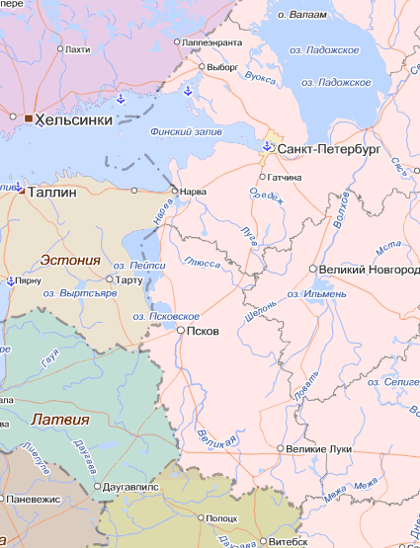
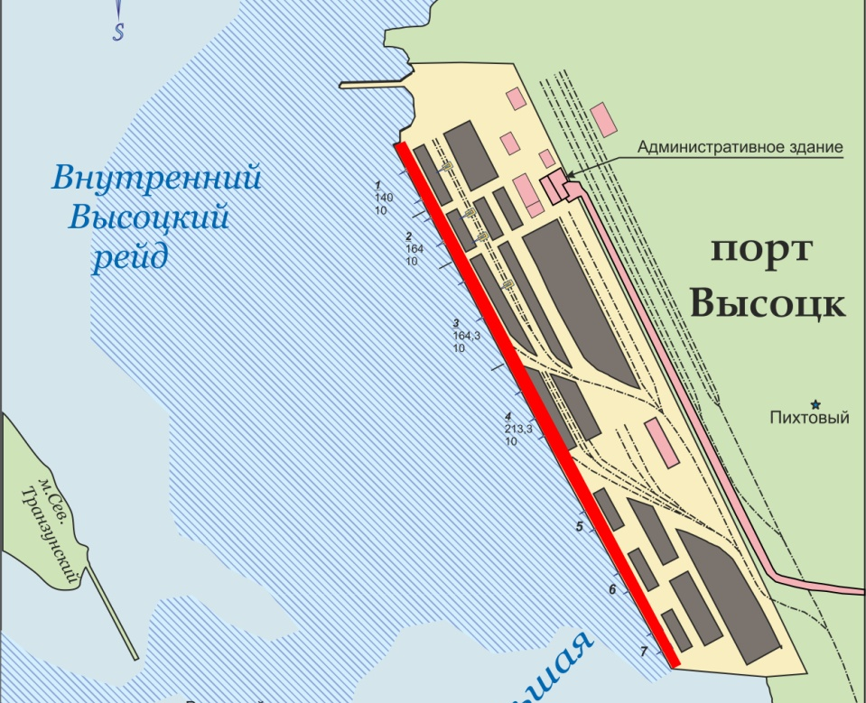
Порт Высоцк
Высоцк
Для продуктов нефтепереработки
используется транспорт:
Трубопроводный
Железнодорожный
Речной
ООО «Порт Высоцкий», угольный терминал
5,0 => 7,0 млн. т к ~2016 г
Развитие порта зависит от строительства объездной жд Лосево-Каменногорск, которое должно быть завершено в 2015г.
Notes:
http://www.port-vysotsky.ru/?p=1927

Slide 15
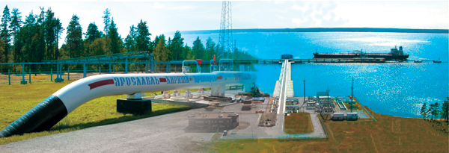
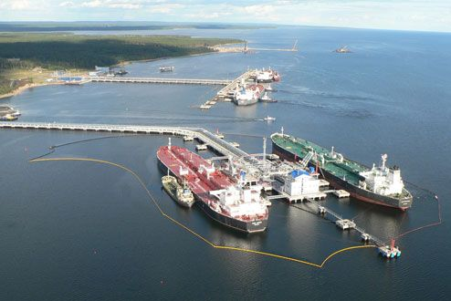
Порт Приморск
Нефтеналивной терминал – мощность 75 млн. т.
Терминал светлых нефтепродуктов (дизтопливо) – конечная точка проекта «Север» - увеличение мощности с 14,5 до 25,0 млн. т к 2016 г., перепрофилирование нефтепровода
Приморск
Для продуктов нефтепереработки
используется транспорт:
Трубопроводный
Железнодорожный
Речной
Notes:
ПРОХОДЯТ МАСШТАБНЫЕ РАБОТЫ ПО ПЕРЕВОДУ УЧАСТКА МАГИСТРАЛЬНОГО НЕФТЕПРОВОДА ЯРОСЛАВЛЬ – КИРИШИ-2 И МАГИСТРАЛЬНОГО НЕФТЕПРОВОДА КИРИШИ – ПРИМОРСК НА ПЕРЕКАЧКУ СВЕТЛЫХ НЕФТЕПРОДУКТОВ. ТЕПЕРЬ ПО ЭТИМ МАГИСТРАЛЯМ БУДУТ ПЕРЕКАЧИВАТЬ ДИЗЕЛЬНОЕ ТОПЛИВО.
Пропускная способность нефтепродуктопровода и мощность терминала – 24,6 млн. тонн. Первая очередь -- 17,0 млн. тонн в год. Первый пусковой комплекс – 8,4 млн. твг.
Прокачка дизельного топлива класса Евро-5 (с содержанием серы 0,001%, или 10 ppm) по российскому продуктопроводу «Север» с конечной точкой в балтийском порту Приморск вырастет за три года в 2,5 раза, сообщила пресс-служба трубопроводной монополии «Транснефть».
Так, расширение продуктопровода предполагает рост поставок дизтоплива в балтийский Приморск после 2016 г. до 23 млн. тонн в год с 9,2 млн. тонн в 2013 г., отвечая растущим потребностям НПЗ РФ в экспортных мощностях.
В конце 2014 г. глава компании Николай Токарев говорил о том, что "Транснефть" планирует с февраля 2015 года переориентировать 4,5 млн тонн нефтепродуктов с вентспилского направления на российские порты.
ООО «Транснефть-Балтика» завершит строительно-монтажные работы на стройплощадках перекачивающих станций в рамках проекта «Развитие системы магистральных трубопроводов для увеличения поставок нефтепродуктов в порт Приморск до 25 млн тонн в год» (проект «Север») в сентябре 2016 года. Об этом сообщает пресс-служба компании.
Потенциальными поставщиками нефтепродуктов для транспортировки по МНПП Кстово–Ярославль–Кириши–Приморск являются: ОАО «Омский НПЗ», ОАО «Уфанефтехим», ОАО «Ново-Уфимский НПЗ» /«НОВОЙЛ»/, ОАО «Уфимский НПЗ», ООО «Пермнефтеоргсинтез» (АО ЛУКОЙЛ), АО «Салаватнефтеоргсинтез», АО «Нижнекамскнефтехим» /«ТАИФ»/, ОАО «Нижегороднефтеоргсинтез» (АО ЛУКОЙЛ), ОАО «Славнефть-Ярославнефтеоргсинтез» и ООО «Киришинефтеоргсинтез».

Slide 16
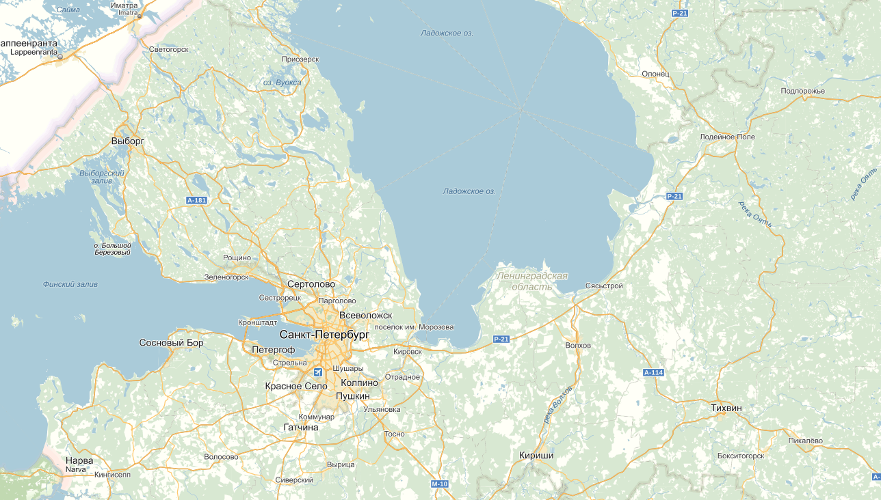
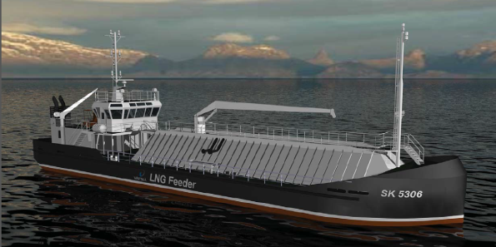
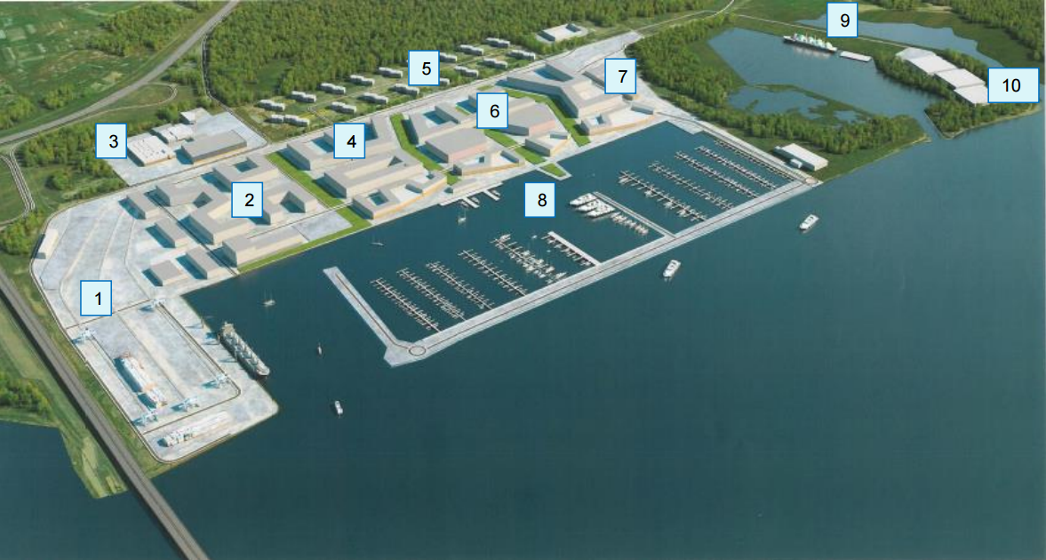
Бункеровка СПГ
ЗАО «Криогаз»
(100% принадлежит ОАО «Газпромбанк»)
Производительность завода СПГ и терминала – 660 тыс. т/год – порт Высоцк
Начало строительства - 2016 г.,
Запуск производства - 2018 г.
ООО «СПГ-Горская»
Создание к концу 2016 г. плавучего завода мощностью 1,26 млн т СПГ
Строительство 9 СПГ-бункеровщиков (из них 3 – заказаны на ОСК)
Организация нескольких бункеровочных СПГ-терминалов за рубежом
1. Грузовой терминал;
2. Помещения для обслуживания команд;
3. Аутлет, торговый центр;
4.Морской вокзал;
5. Апартаменты;
6. Выставочный зал;
7.Техзона для яхт;
8. Марина;
9. Плавучее хранилище СПГ;
10. Завод СПГ

Slide 17
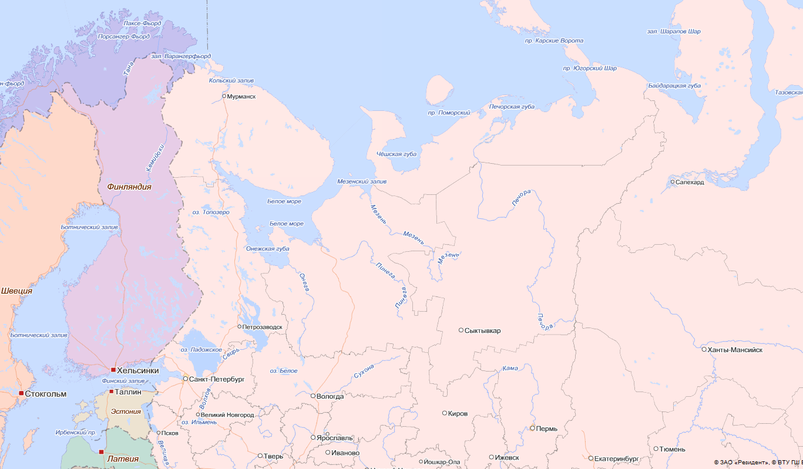
Основные порты
Арктического бассейна РФ
Сабетта
Мурманск
Для продуктов нефтепереработки
используется транспорт:
Трубопроводный
Железнодорожный
Речной
Варандей
Кандалакша
Витино
Архангельск
Санкт-Петербург

Slide 18
Грузооборот российских портов арктического бассейна в 2014 г.

Slide 19
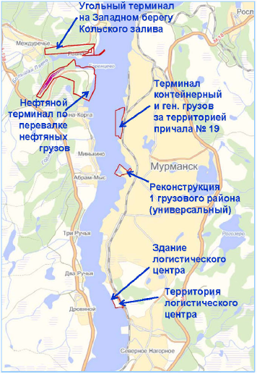
Мурманский транспортный узел
Проект развития предусматривает:
Развитие ММТП:
угольный терминал, реконструкция - 9,6 млн. тонн;
контейнерный терминал, строительство - 1 млн. TEU;
логистический центр;
Для продуктов нефтепереработки
используется транспорт:
Трубопроводный
Железнодорожный
Речной
Западный берег – новое строительство:
угольный терминал - 20 млн. т;
нефтяной комплекс - 35 млн. т нефти;
Подходы к порту:
реконструкция магистральной железной дороги Мурманск – Санкт-Петербург;
строительство новой железнодорожной ветки протяженностью 29 км и станции на участке Мурмаши – Лавна на западном берегу Кольского залива;
строительство автомобильных подходов к МТУ;
реконструкция аэропорта Мурманска.
Notes:
ОАО «Государственная транспортная лизинговая компания» (ГТЛК) примет решение о привлечении внебюджетного финансирования в проект строительства угольного терминала Лавна на левом берегу Кольского залива (Мурманская область) до конца 2015 года

Slide 20
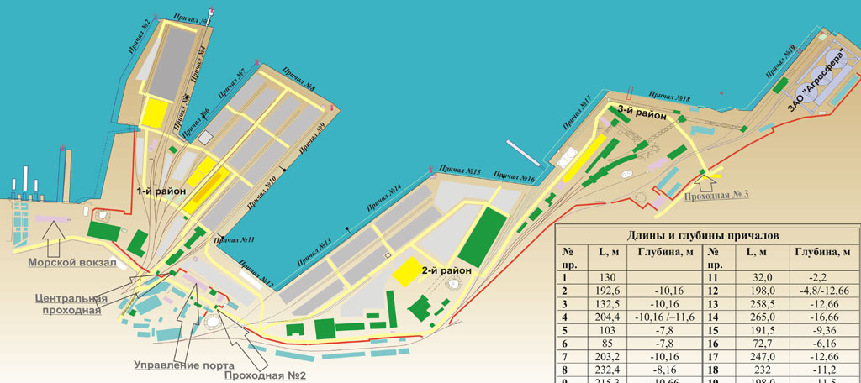
ОАО «Мурманский морской торговый порт»
Грузовой район № 1
Реконструкция причалов № 2, 3
рост грузооборота причалов до 4 млн. т./год;
полноценная обработка судов типа «Panamax»;
повышение экологичности производства.
сроки реализации 2014 – 2018 гг.
Грузовой район № 3
Модернизация и реконструкция грузового района №3 (апатитовый концентрат)
рост грузооборота до 3,0 млн. т./год;
единовременное хранение до 100 тыс. т.;
строительство нового склада концентрата.
1 район
3 район
2 район
Грузовой район № 2
Изменение технологии перевалки угля
увеличение грузооборота угля (причалы 13-14) до 8,0 млн. т./год;
изменение технологии выгрузки, очистки и складирования угля;
повышение экологичности
Notes:
ФГУП «Росморпорт» объявило открытый запрос предложений на право заключения договора на выполнение работ по разработке рабочей документации и строительству объекта «Реконструкция объектов портовой инфраструктуры второго грузового района морского порта Мурманск. Второй этап строительства».
• Реконструкция объектов портовой инфраструктуры второго грузового района в морском порту Мурманск.
Основные участники: ФГУП «Росморпорт», ОАО «Мурманский морской торговый порт».
Сроки реализации: 2013-2015 годы.
Прирост проектной мощности: 2 млн. тонн.
• Реконструкция объектов третьего грузового района в морском порту Мурманск.
Основные участники: ФГУП «Росморпорт», ОАО «МХК «Еврохим».
Сроки реализации: 2014-2016 годы.
Прирост проектной мощности: 5 млн. тонн.
• Строительство рейдового перегрузочного комплекса наливных грузов в бухте Девкина заводь Баренцева моря (Мурманская область).
Основные участники: ФГУП «Росморпорт», ООО «Прибрежный».
Сроки реализации: 2014-2017 годы.
Проектная мощность: 18 млн. тонн в год.
• Строительство морского порта в г. Беломорск (Республика Карелия).
Основные участники: ФГУП «Росморпорт», ЗАО «Беломорский порт».
Сроки реализации: 2016-2019 годы.
Проектная мощность: 9 млн. тонн в год.

Slide 21
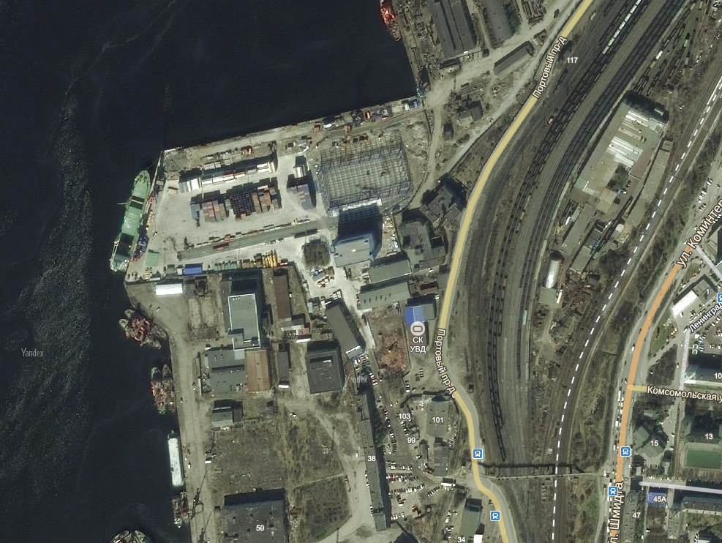
Строительство перегрузочного терминала
МТФ ОАО «ГМК «Норильский Никель»
Площадка № 1
Текущее состояние проекта
- с января 2014 г. начата перевалка грузов на собственном терминале;
- производительность 2200 тонн/сутки, 800 тыс. т/год;
- 28.02.2015 открыт участок морского пункта пропуска;
- в 2016 г. планируется ввод в эксплуатацию причала №2.
Грузооборот:
1 этап (2014) - 0,8 млн. т,
2 этап (2015) - 1,5 млн. т,
Notes:
Инвестиции: 1 этап - 1,1 млрд. руб., 2 этап - 2,5 млрд. руб. Рабочие места: 650 чел

Slide 22
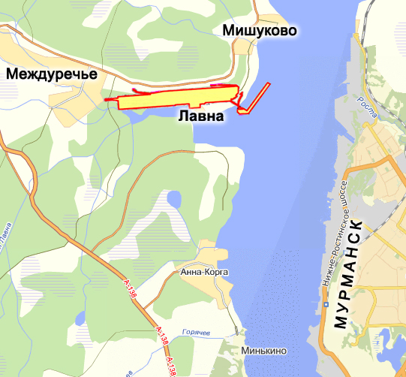
ООО «Морской торговый порт Лавна»
Инвесторы – Государственная транспортная лизинговая компания (ГТЛК) (под вопросом), ранее – Кузбассразрезуголь (отказался от проекта)
Проведен полный комплекс инженерных изысканий, разработан проект акватории и гидротехнических сооружений (ГТС)
Ведется разработка рабочей документации
Для продуктов нефтепереработки
используется транспорт:
Трубопроводный
Железнодорожный
Речной
Характеристики терминала:
1 очередь – 6 млн. т;
2 очередь – 12 млн. т;
3 очередь – 18 млн. т
Проект предусматривает строительство железнодорожных путей от станции Выходной до нового угольного терминала Лавна протяженностью порядка 40 км, а также железно-дорожного моста через Кольский залив.
Глубины у причала – 20 м, прием судов дедвейтом до 150 тыс. т
Существующий порт

Slide 23
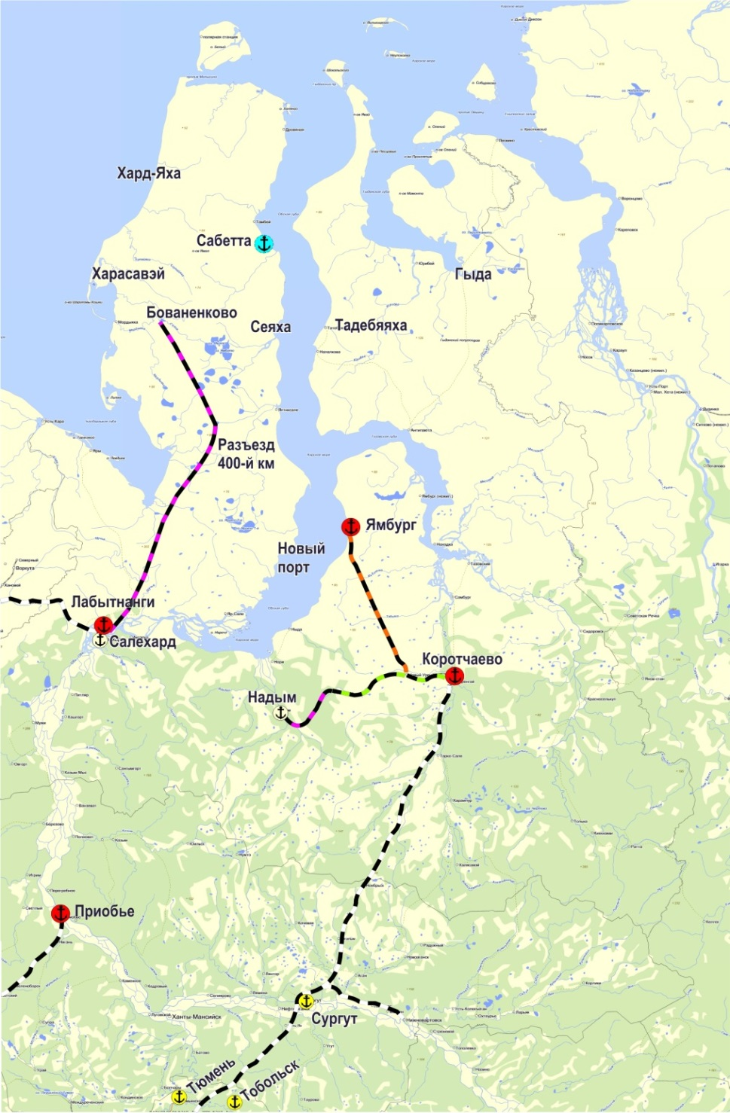
Порты Обской губы
Порт Сабетта
Проект «Ямал СПГ»
Планируемая мощность:
СПГ - 16 млн т
газовый конденсат - 1,35 млн т
Возможное расширение до:
СПГ - 25 млн т
газовый конденсат – 2,2 млн т
нефть – 3,5 млн. т
Сроки:
Объекты подготовительного периода 2012–2013 г.,
Основные объекты морского порта 2016 г.
Сабетта
М. Каменный – Новый порт
Терминал на м. Каменный – Новый порт
ООО «Газпромнефть-Развитие»
нефтяной терминал 0,5 млн. т
Планируется расширение до 5,5 млн. т. и более.
Терминал башенного типа, 3,5 км. от берега
Добыча на Новопортовском месторождении –
до 8,5 млн. т к 2020 г.
Notes:
Возможен рост мощностей Сабетты за счет подключения железной
Основные параметры морского порта
Длина подходного канала – 6 км
Ширина подходного канала – 420 м
Объем дноуглубления акватории порта и
подходного канала – 25 млн м³
Длина причального фронта района
строительных грузов – 1430 м
Длина причального фронта для газовозов – 804 м
Площадь территории порта – 59 га
дороги Бованенково-Сабетта, и поставок других производителей кроме Ямал-Спгу (по газовому конденсату)

Slide 24
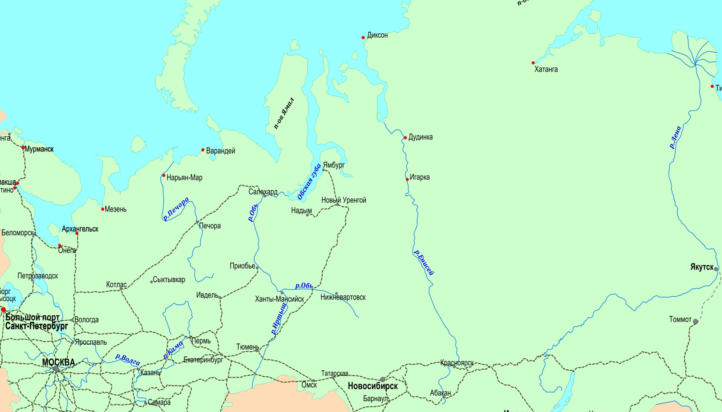
Нефтяной Терминал Таналау
Терминал Таналау
ЗАО «Независимая нефтегазовая компания»
Обустройство Пайяхского и Северо-Пайяхского месторождений
Планируемая мощность – до 3,8 / 7,5 млн. т
Сроки:
Ввод в эксплуатацию к концу 2018 г.
Notes:
Возможен рост мощностей Сабетты за счет подключения железной
Основные параметры морского порта
Длина подходного канала – 6 км
Ширина подходного канала – 420 м
Объем дноуглубления акватории порта и
подходного канала – 25 млн м³
Длина причального фронта района
строительных грузов – 1430 м
Длина причального фронта для газовозов – 804 м
Площадь территории порта – 59 га
дороги Бованенково-Сабетта, и поставок других производителей кроме Ямал-Спгу (по газовому конденсату)

Slide 25
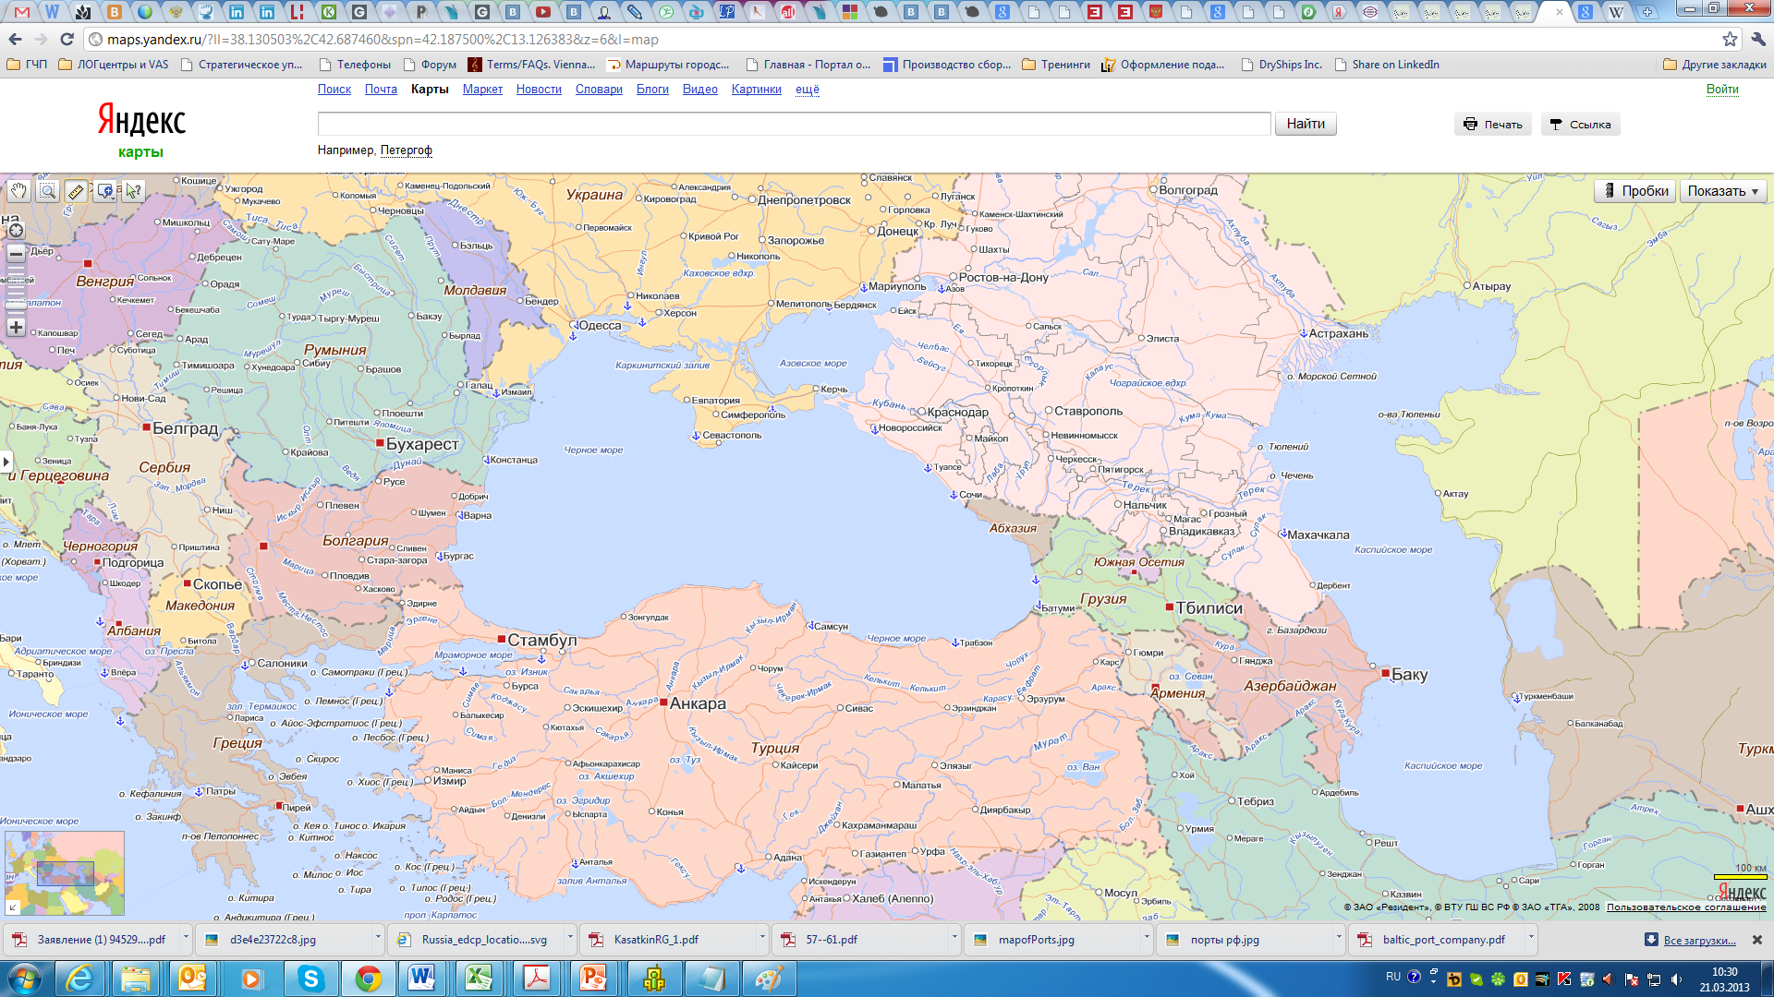
Порты Черного и Азовского морей
Николаев
Южный
Для продуктов нефтепереработки
используется транспорт:
Трубопроводный
Железнодорожный
Речной
Одесса
Азовское море
Ильичевск
Керчь
Кавказ
Севастополь
Тамань
Новороссийск
Туапсе
Черное море
Сочи
Пролив Босфор

Slide 26
Грузооборот российских портов
Черного моря в 2014 г.

Slide 27
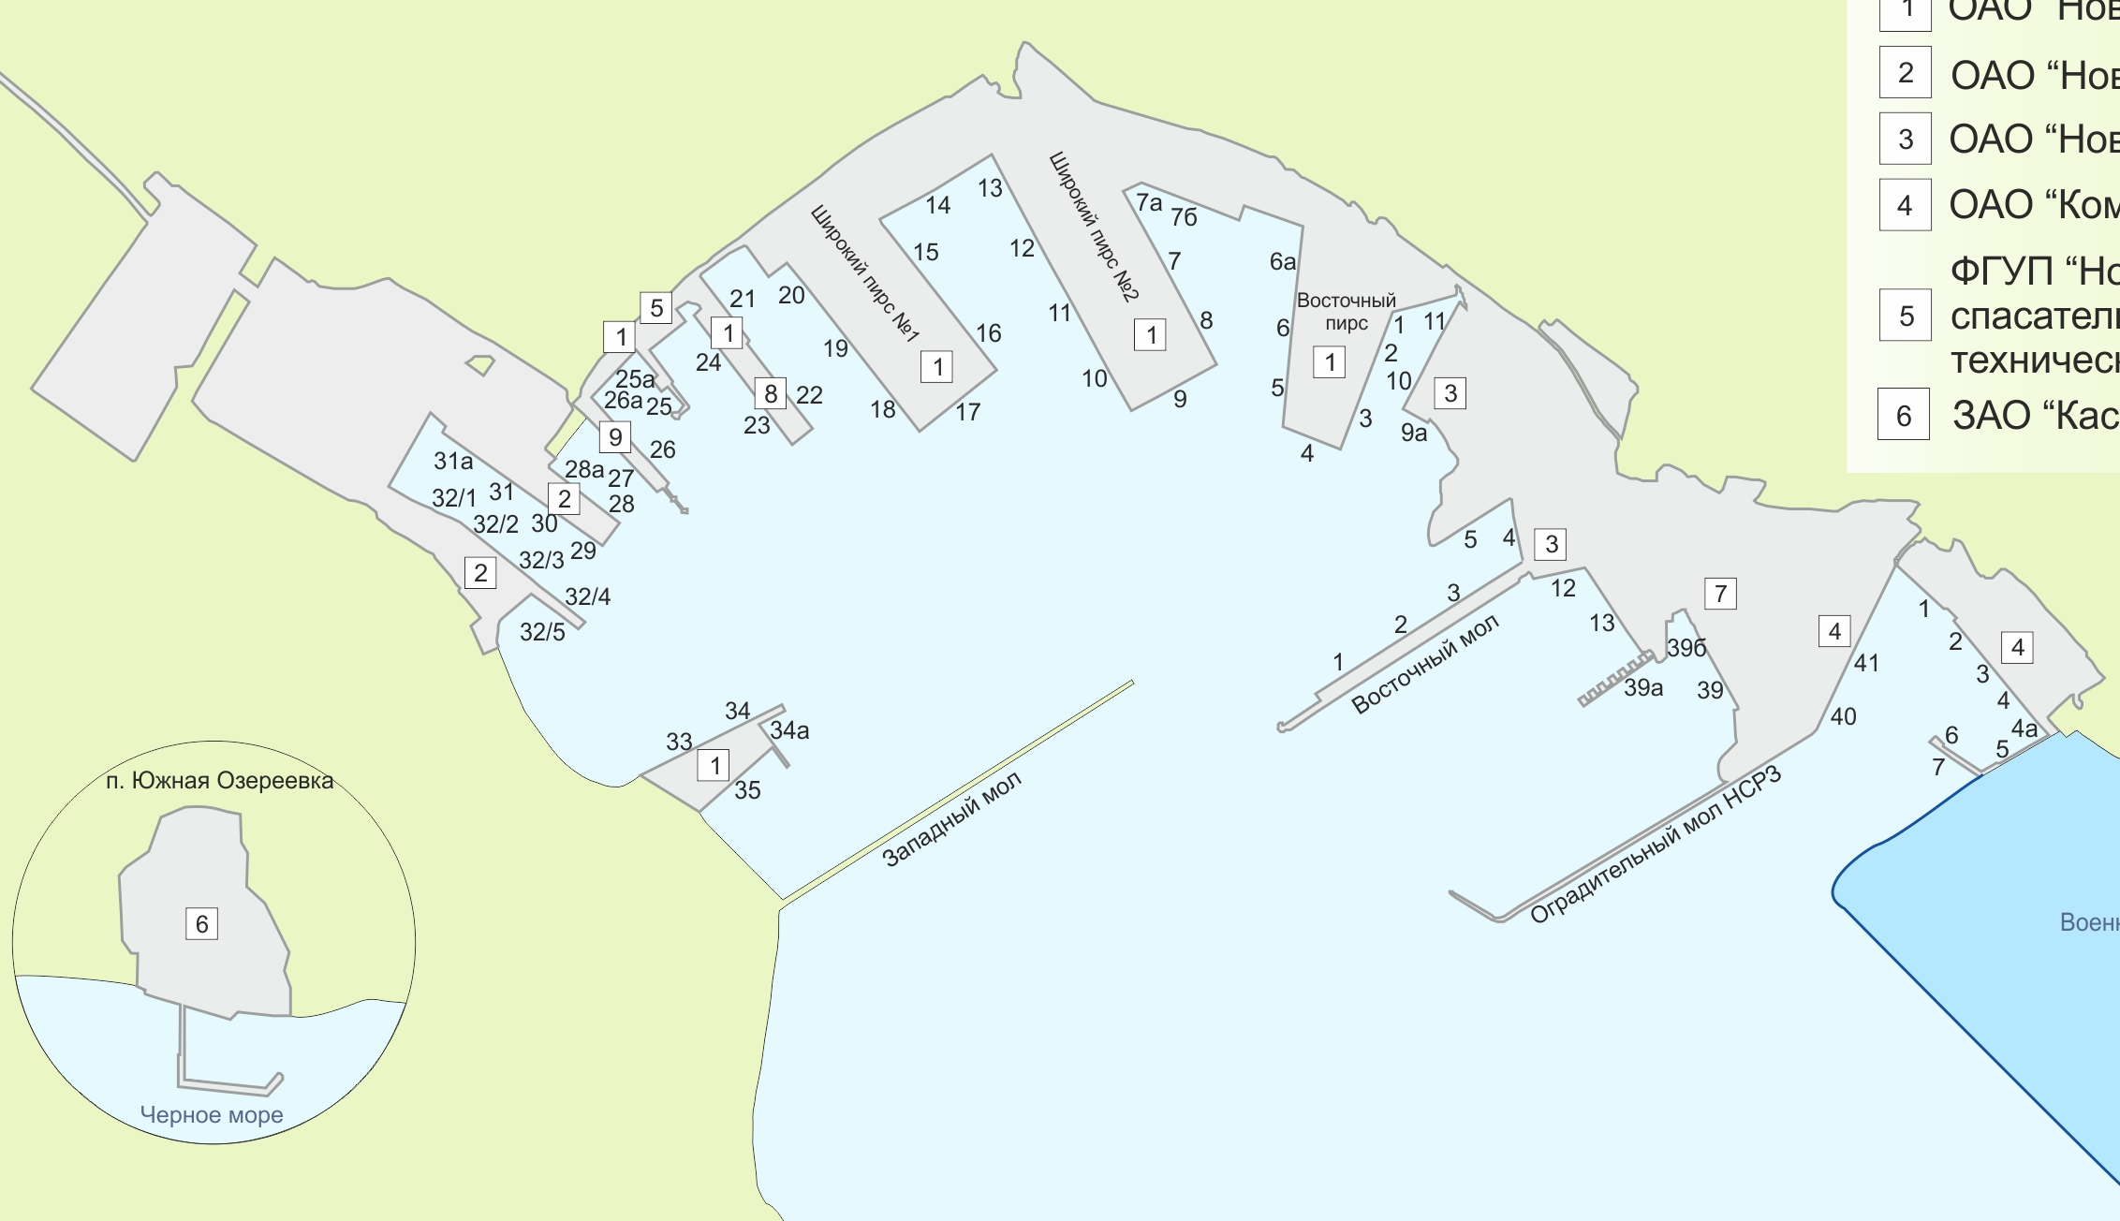
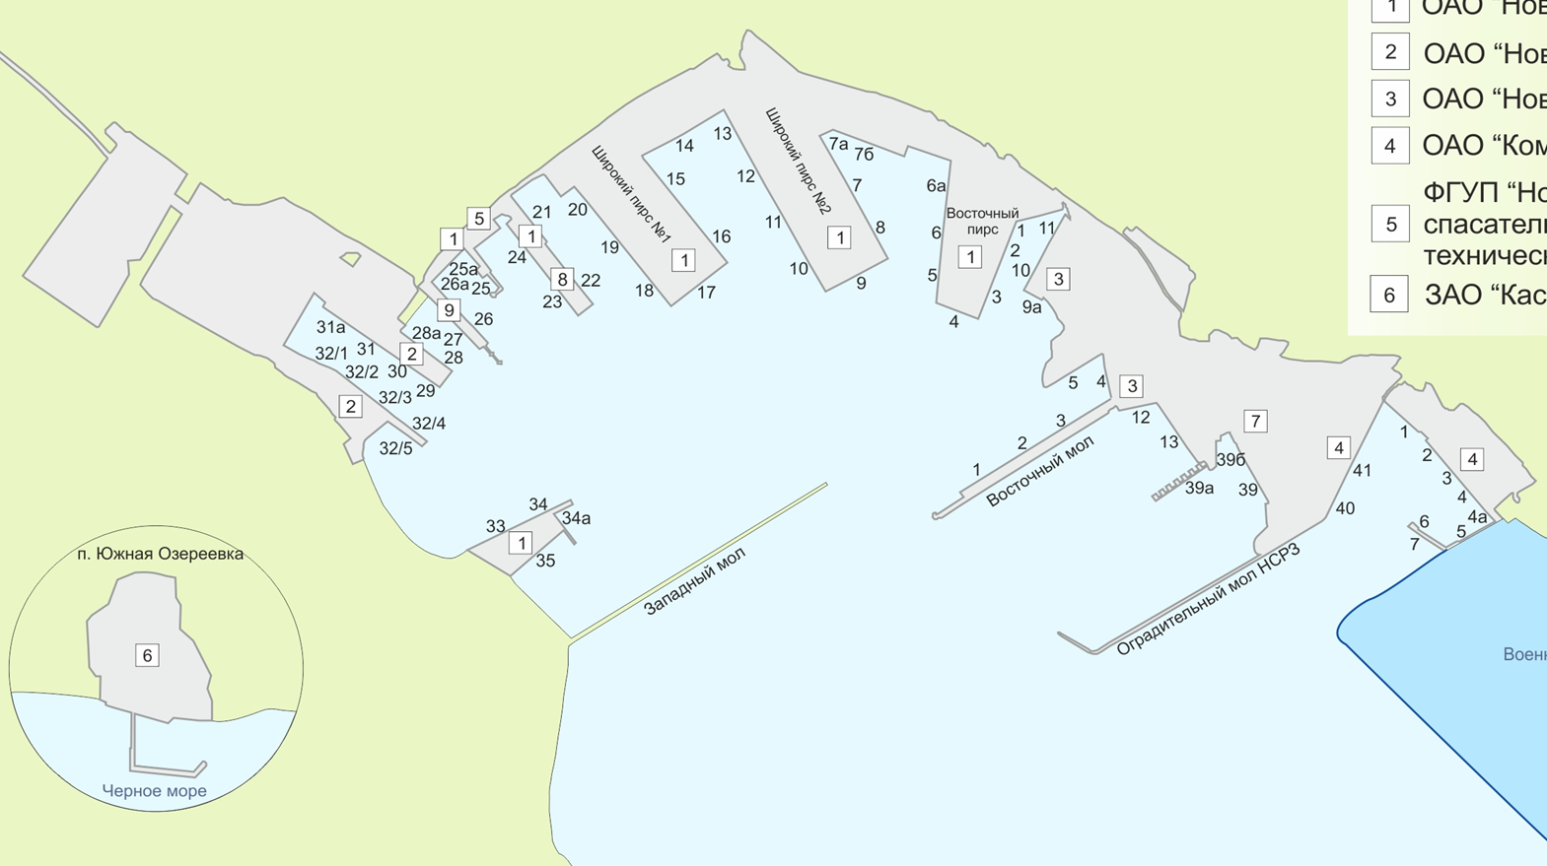

Порт Новороссийск – контейнерные терминалы
ОАО «НМТП»,
контейнерный терминал
200 => 300 тыс. TEU
Для продуктов нефтепереработки
используется транспорт:
Трубопроводный
Железнодорожный
Речной
ОАО «НУТЭП», контейнерный терминал
350 => 650 тыс. TEU к 2018 г.
ОАО «Новорослесэкспорт», контейнерный терминал
350 => 500 тыс. TEU к 2020 г.
Notes:
Контейнерный терминал NLE планирует увеличить мощность с 350 до 500 тыс. TEUs к 2020 году
создание условий для обработки судов класса Panamax на двух причалах
планируются дноуглубительные работы, усиление шпунтовой стенки и увеличение длины причалов на 50 м до 355 м для обработки судов класса Panamax грузоподъемностью до 6 тыс. TEUs и длиной д 310 м. В настоящее время причал позволяет принимать суда длиной до 260-280.
к 2017-2018 году увеличение объема единовременного хранения почти в два раза - до 20 тыс. TEUs (в настоящее время - 10-11 тыс. TEUs), за счет передачи площадок, которые сегодня заняты лесом.
покупка новой перегрузочной техники, в частности двух мобильных кранов Liebherr грузоподъемностью 100 тонн для работы на причалах №28-28а.
Реализация инвестиционных проектор группы «Новороссийский морской торговый порт» в среднесрочной перспективе до 2020 года позволит дополнительно увеличить грузооборот морского порта Новороссийск на 29 млн тонн в год. Об этом заявил генеральный директор ОАО «Новороссийский морской торговый порт» Султан Батов на отраслевой конференции «ЮгТранс-2015», передал региональный корреспондент ИАА «ПортНьюс». По его словам, увеличить грузооборот планируется за счет реконструкции комплекса для перевалки зерна на пристани № 3 и реконструкции ОАО «Новороссийский зерновой терминал» с увеличением грузооборота на 2 млн тонн в год, создания терминала для минеральных удобрений мощностью до 5 млн тонн в год на Восточном пирсе ОАО «НМТП» и специализированного перегрузочного комплекса для обработки навалочных грузов мощностью до 10 млн тонн в год.
Реконструкция специализированного контейнерного терминала НМТП должна привести к увеличению пропускной способности до 300 тысяч TEU в год. Для этого должна быть проведена реконструкция широкого пирса №1, создана складская территория и проведены работы по дноуглублению. внедрение технологий STS/MHC и RTG для приема судов до 8000 TEUs на контейнерном терминале ОАО «НМТП» мощностью 300 тыс. TEUs в год.
Контейнерный терминал ОАО «НМТП» 4 марта 2015 года обработал первое судно в рамках нового прямого океанского сервиса из стран Азиатско- Тихоокеанского региона (АТР) в Новороссийск «АЕ3» Maersk Line, сообщает пресс-служба Группы НМТП. A.P. Moller-Maersk Group открыт прямой контейнерный сервис из стран Азиатско-Тихоокеанского региона (АТР) в Новороссийск
Модернизация терминальной инфраструктуры (2014-2015)
НУТЭП увеличит ёмкость складской контейнерной площадки на 1 100 TEU при использовании ричстакеров, с последующим увеличением до 2 100 TEU при оборудовании 2-мя кранами RTG
Создаётся новая инженерная инфраструктура для:
• будущего причала №38 (очистные сооружения бытовых и ливневых стоков),
• повышения производственного уровня и уровня комфорта для персонала (новый ремонтно-механическое здание, бытовой и административный корпус, диспетчерская, выполняется благоустройство территории – бетонируются все места прохождения машин).
Строительство причала №38 (2015-2018)
Планируется строительство уникального глубоководного контейнерного причала.
• Новый причал станет единственным причалом в Новороссийске, способным принимать океанские контейнеровозы
• Глубина – 15,6 м, длина – 340 м
• Общая площадь образуемой территории – 4 га
• Суммарная пропускная способность терминала составит 650 тыс TEU в год НУТЭП рассматривает и другие возможности для дальнейшего развития терминала.

Slide 28



Порт Новороссийск – навалочные терминалы
зерновой терминал
ОАО «Новороссийский комбинат хлебопродуктов»
3,5 => 4,7 / 7,5 млн. т к 2017 г.
терминал минудобрений
ОАО «НМТП»
0 => 5,0 млн. т
терминал навалочных грузов (ЖРК)
ОАО «НМТП»
0 => 10,0 млн. т
зерновой терминал
ОАО «Новороссийский зерновой терминал»
5,0 => 7,0 млн. т
Для продуктов нефтепереработки
используется транспорт:
Трубопроводный
Железнодорожный
Речной
зерновой терминал
ЗАО «Зерновой терминал «КСК»
3,2 => 5,0 млн. т 2017 г.
Notes:
«Строительство терминала по перевалке минеральных удобрений на Восточном пирсе ОАО «НМТП» с проектной мощностью до 5 млн. тонн в год
Терминал планируется разместить на Восточном пирсе ОАО НМТП на причалах №2 и №3 с переносом склада цемента, собственником которого является ОАО «Новоросцемент» и демонтажа склада легких металлических конструкций.
Основные объекты строительства:
Крытые склады грузовместимостью до 170 тыс.тонн;
Станция разгрузки вагонов;
Конвейерно-транспортная система;
Реконструкция железнодорожных путей комплекса;
Реконструкция гидротехники (причалы №2 и№3);
Монтаж нового оборудования (судо-погрузочных машин).
ЗАО «Зерновой терминал «КСК»
Грузооборот в 2014 г. – 2864 тыс. т
Текущее состояние
Мощность – 3,2-3,5 млн т в год
Емкость хранения - 116 тыс. т
Прием с автотранспорта - 10 тыс. т/сутки
Прием с ж.д. – 4200 тыс./т /сутки
2 СПМ по 800 т/час каждая
Осадка судов до 11,5 м
Дедвейт около 45 тыс. т.
Развитие до 2017 г.
Мощность - до 5 млн. т;
Емкость хранения – 155 тыс. т. (+ 4 дополнительных силоса)
Дополнительный пункт приема зерна с автомобилей и ж/д
Прием 2 Panamax одновременно
Дноуглубление до 14,1 м
ОАО «Новороссийский морской торговый порт»
Грузооборот в 2014 г. – 4210 тыс. т
Текущее состояние
Мощность – 5,0 млн т в год
Емкость хранения - 120 тыс. т
Прием с автотранспорта 600 т/час
Прием с ж.д. – 2400 т/час
2 СПМ по 800 т/час каждая
Осадка судов до 13,1 м
Дедвейт судов до 55 тыс. т.
Развитие до 7,0 млн. т.
ОАО «Новороссийский комбинат хлебопродуктов»
Грузооборот в 2014 г. – 3250 тыс. т
Текущее состояние
Мощность – 3,5 млн т в год
Емкость хранения - 143 тыс. т
Мощность приемки с ж.д. и авто – 15 тыс. т/сутки
Мощность подачи зерна на причал – 1 340 т/ч
Погрузка зерна на причале 22 в суда дедвейтом до 55 тыс. т
2014-2016 гг. Реконструкция
Реконструкция мощностей ж.д. приемки
Увеличение мощности подачи зерна в транспортную галерею до 2 000 т/ч
Реконструкция внутренних ж.д. путей и парка «Верхний» для принятия ж.д. маршрутов минуя ст. Новороссийск
2016-2017 гг. Новые мощности
Мощность – 4,7 / 7,5 млн. т
Зернохранилище на 100 тыс. т и дополнительный пункта ж.д. приема зерна
Перевалка зерна на причале №21 в суда дедвейтом 30 тыс. т – требуется дноуглубление
Новая галерея до причала №22
Реализация инвестиционных проектор группы «Новороссийский морской торговый порт» в среднесрочной перспективе до 2020 года позволит дополнительно увеличить грузооборот морского порта Новороссийск на 29 млн тонн в год. Об этом заявил генеральный директор ОАО «Новороссийский морской торговый порт» Султан Батов на отраслевой конференции «ЮгТранс-2015», передал региональный корреспондент ИАА «ПортНьюс». По его словам, увеличить грузооборот планируется за счет реконструкции комплекса для перевалки зерна на пристани № 3 и реконструкции ОАО «Новороссийский зерновой терминал» с увеличением грузооборота на 2 млн тонн в год, создания терминала для минеральных удобрений мощностью до 5 млн тонн в год на Восточном пирсе ОАО «НМТП» и специализированного перегрузочного комплекса для обработки навалочных грузов мощностью до 10 млн тонн в год.
Реконструкция специализированного контейнерного терминала НМТП должна привести к увеличению пропускной способности до 300 тысяч TEU в год. Для этого должна быть проведена реконструкция широкого пирса №1, создана складская территория и проведены работы по дноуглублению. внедрение технологий STS/MHC и RTG для приема судов до 8000 TEUs на контейнерном терминале ОАО «НМТП» мощностью 300 тыс. TEUs в год.
Контейнерный терминал ОАО «НМТП» 4 марта 2015 года обработал первое судно в рамках нового прямого океанского сервиса из стран Азиатско- Тихоокеанского региона (АТР) в Новороссийск «АЕ3» Maersk Line, сообщает пресс-служба Группы НМТП. A.P. Moller-Maersk Group открыт прямой контейнерный сервис из стран Азиатско-Тихоокеанского региона (АТР) в Новороссийск
Модернизация терминальной инфраструктуры (2014-2015)
НУТЭП увеличит ёмкость складской контейнерной площадки на 1 100 TEU при использовании ричстакеров, с последующим увеличением до 2 100 TEU при оборудовании 2-мя кранами RTG
Создаётся новая инженерная инфраструктура для:
• будущего причала №38 (очистные сооружения бытовых и ливневых стоков),
• повышения производственного уровня и уровня комфорта для персонала (новый ремонтно-механическое здание, бытовой и административный корпус, диспетчерская, выполняется благоустройство территории – бетонируются все места прохождения машин).
Строительство причала №38 (2015-2018)
Планируется строительство уникального глубоководного контейнерного причала.
• Новый причал станет единственным причалом в Новороссийске, способным принимать океанские контейнеровозы
• Глубина – 15,6 м, длина – 340 м
• Общая площадь образуемой территории – 4 га
• Суммарная пропускная способность терминала составит 650 тыс TEU в год НУТЭП рассматривает и другие возможности для дальнейшего развития терминала.

Slide 29
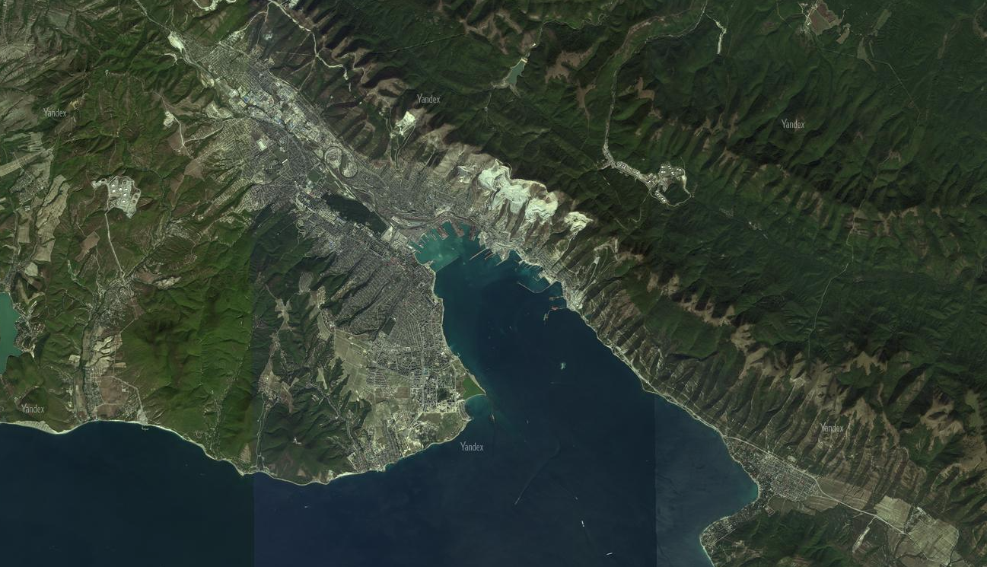
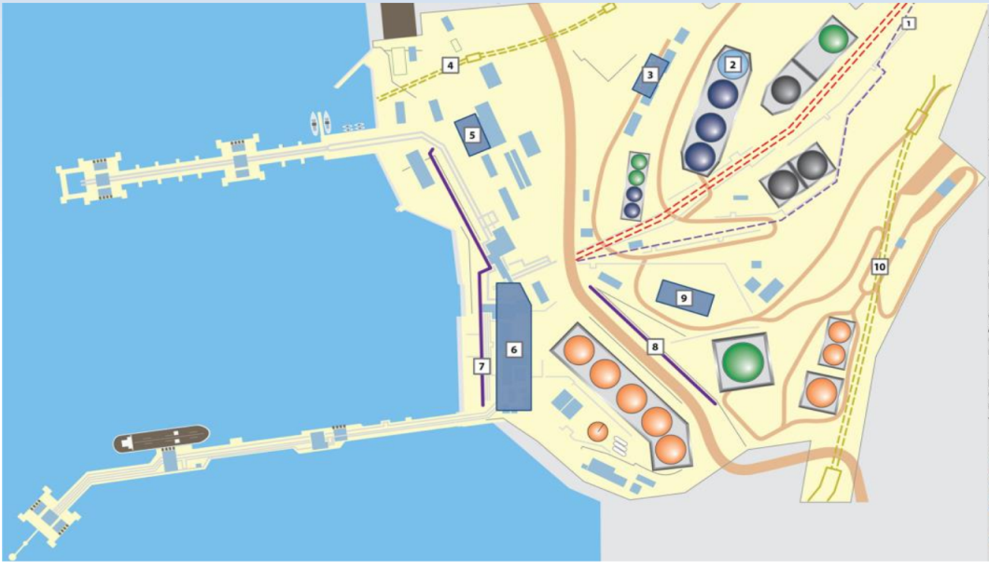
Порт Новороссийск – нефтеналивные терминалы
ОАО «НМТП», район Шесхарис, строительство терминала светлых нефтепродуктов (дизтопливо) в рамках проекта «Юг» мощностью около 6 млн. т.
ОАО «ИПП»,
Перепрофилирование под 2 вида светлых нефтепродуктов
Каспийский трубопроводный консорциум,
35 => 67 млн. т к 2016 г.
мыс Пенай
Терминал «Нефтегазиндустрия»
Терминал мощностью до 11 млн. т. в год,
в т. ч. дизтопливо – 7 млн. т,
бензин или мазут – 4 млн. т.
Предположительно, к 2016-2019 гг.
Notes:
Большая часть мероприятий береговой части на сегодняшний день завершены. Техническое перевооружение.
Реконструкция причала №1 (площадка А), мощность – 15 млн.т./год – ввод в 2015 г.
Ремонтное дноуглубление в 2015 г.
Цель ▪ Строительство терминала “А” мощностью в 50 млн. тонн для обеспечения возможности капитальной реконструкции терминала "Б" ▪ Возможность приема судов дедвейтом 150 тыс. тонн, которые в настоящее время обслуживаются на площадке “Б” ▪ Автоматизация системы управления и учета нефти Планируемый результат ▪ Пропускная способность нефтерайона увеличится с 50 до 65 млн. тонн нефти в год (65 млн. тонн = ограничение магистрального трубопровода) ▪ Возможность реконструкции площадки «Б» без сокращения объемов перевалки
По данным Росстата, в январе - декабре 2014 г. в России незначительно снизились объемы выпуска автомобильных бензинов до 38,4 млн т (98,8% к аналогичному периоду 2013 г.), зато резко выросло производство дизельного топлива: на 7,4% до 76,9 млн т. Российские нефтеперерабатывающие заводы за прошлый год выпустили 78,3 млн т топочного мазута, что составляет 102% от аналогичного уровня прошлого года.
Наиболее востребованной продукцией ТЭКа для российской экономики в 2014 г. стал газовый бензин, его производство в прошлом году взлетело на 34,2% до 10,9 млн т.
Рост переработки нефти в РФ на 13,5 млн. т
Рост производства дизельного топлива на 7,4% до 76,9 млн. т, газового бензина на 34,2% до 10,9 млн. т
Снижение объемов экспорта нефти на 13,2 млн. т в 2014 г.
Рост экспорта нефтепродуктов на 13,7 млн. т.
рост экспорта российской нефти по системе ВСТО-2 компании АК «Транснефть» в восточном направлении на 10,6 млн тонн до 47,5 млн тонн, в том числе увеличение через сухопутный переход
Атасу-Ашанькоу составило 7,0 млн тонн, через новые перевалочные мощности порта Козьмино – 3,6 млн тонн;
перераспределение западных экспортных и транзитных грузопотоков нефти в системе АК «Транснефть» в пользу первоочередной загрузки новейших перевалочных мощностей в Усть-Луге,
где объёмы перевалки нефти не изменились, несмотря на общее снижение объёмов экспорта из России (этот порт стал в том числе наиболее привлекательным направлением для казахских
экспортёров нефти, благодаря установленному пониженному тарифу на прокачку нефти из Казахстана по системе АК «Транснефть» в начале 2014 года)
В течение 2017-2019 гг.,
рост мощности ВСТО до 80 млн. т:
ВСТО-1 (Тайшет - Сковородино) – 30 млн. т
ВСТО-2 (Сковородино - Козьмино) – 50 млн. т
1 этап. Реконструкция магистральных трубопроводов «Тихорецк – Новороссийск»
2 этап. Строительство МНПП «Волгоград - Тихорецк»
В 2013 году речной экспорт нефтеналивных грузов занял достойное место в общем объеме достигнув 12,68 млн тонн- пиковое значение за последние годы . Транзит не достиг пока и 5%.
В трубу может перейти продукции Волгоградского НПЗ и Смарской группы заводов ???
Часть объемов ВГО после модернизации Танеко «перейдет» в категорию дизельного топлива для прокачки по нефтепродуктопроводу «Север»
Перевалка нефтепродуктов будет осуществляться на причалах нефтебазы "Шесхарис" /близ Новороссийска
Первый этап включает реконструкцию магистральных нефтепроводов на участке Тихорецк - Новороссийск протяженностью 244 километра для перекачки нефтепродуктов. Второй этап реализации проекта предполагает строительство продуктопровода протяженностью 500 км на участке Волгоград - Тихорецк для обеспечения поставки дизельного топлива Евро-5. Ввод в эксплуатацию первого и второго этапа ожидается в III квартале 2017 года. Это позволит обеспечить поставки дизельного топлива Евро-5 до шести миллионов тонн в год (с перспективой развития до 9 миллионов) и прием нефтепродуктов от нефтеперерабатывающих заводов Краснодарского края.
На 1 этапе
Общий объем 4,1 млн. тонн дизельного топлива в год:
✓1,4 млн. тонн в год от НПЗ «Ильский»;
✓2,7 млн. тонн в год от НПЗ «Антей»; Общий объем 18,0 млн. тонн нефти в год:
✓2,5 млн. тонн в год на НПЗ «Ильский»;
✓11,0 млн. тонн в год на Афипский НПЗ;
✓4,5 млн. тонн в год на НПЗ «Антей»

Slide 30
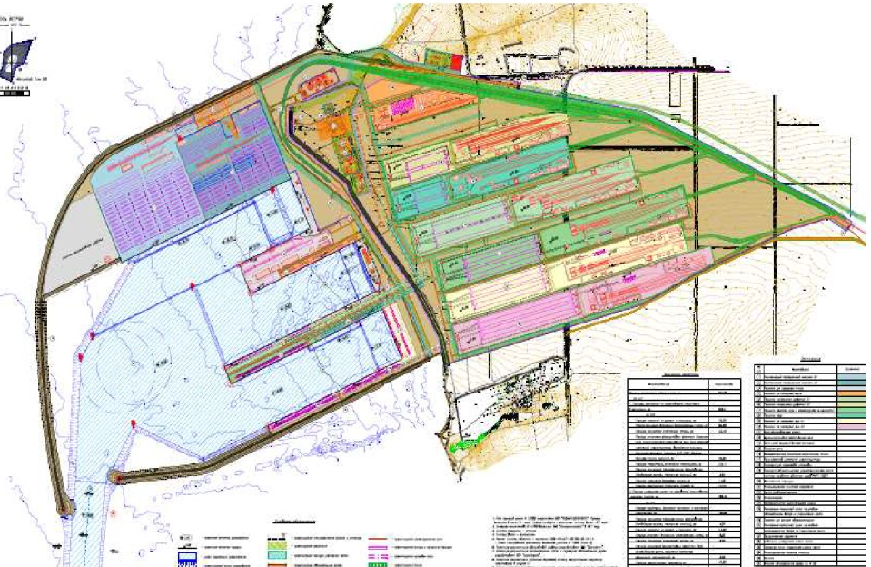
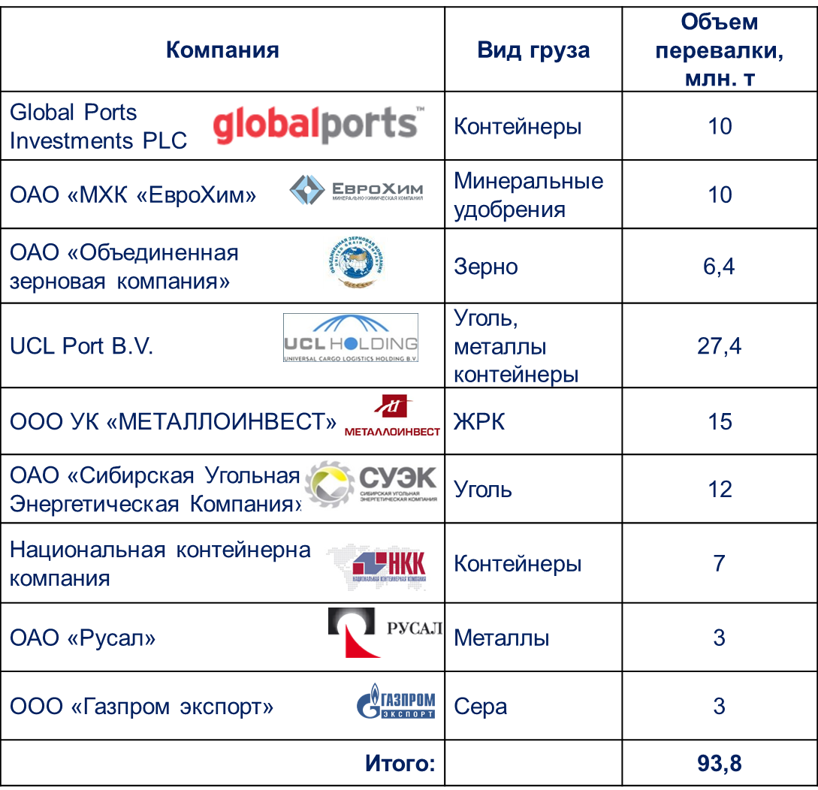
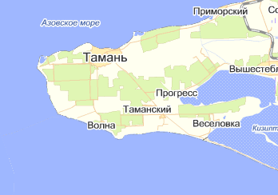
Сухогрузный район порта Тамань
ФЦП «Развитие транспортной системы России (2010-2020 годы)»
Потенциальные инвесторы порт Тамань
Mms Tuzla
м. Тузла
cape Zhelezny Rog
м. Железный Рог
new port location
+ бункеровочная база «Роснефти» - 400 тыс. т
размещение нового порта
existing terminals’ location
размещение действующих терминалов
Notes:
Холдинговая компания «Форум» планирует инвестировать 30 млрд рублей в строительство контейнерного терминала мощностью 2 млн TEUs (стандартных контейнеров) в порту Тамань.
Строительство ж/д подходов к Керченскому мосту выделено Минтрансом России как первый этап создания сухогрузного порта Тамань.
Согласно подготовленному ведомством проекту постановления правительства, реализация мероприятия будет осуществлена в три этапа. В рамках первого будет построена припортовая ж/д станция и подъездные пути, включая ж/д подходы к транспортному переходу через Керченский пролив, пишет ТАСС.
На этом же этапе предполагается строительство трассы и развязки пропускной способностью не менее 8 млн тонн в год, соединяющих порт с федеральной трассой М-25 «Новороссийск — Керченский пролив». Финансирование данного этапа работ будет осуществляться за счёт бюджета.
В рамках второй очередь реализации проекта на основе государственно-частного партнерства будут созданы объекты федеральной собственности нового порта. Третий этап предусматривает строительство объектов частной собственности.
Расчетные суда: дедвейтом до 150 тыс. т
Железнодорожные подходные пути:
40 млн. т – 1 этап
52 млн. т – полное развитие
Автодорожные подходы – 18 млн. т

Slide 31
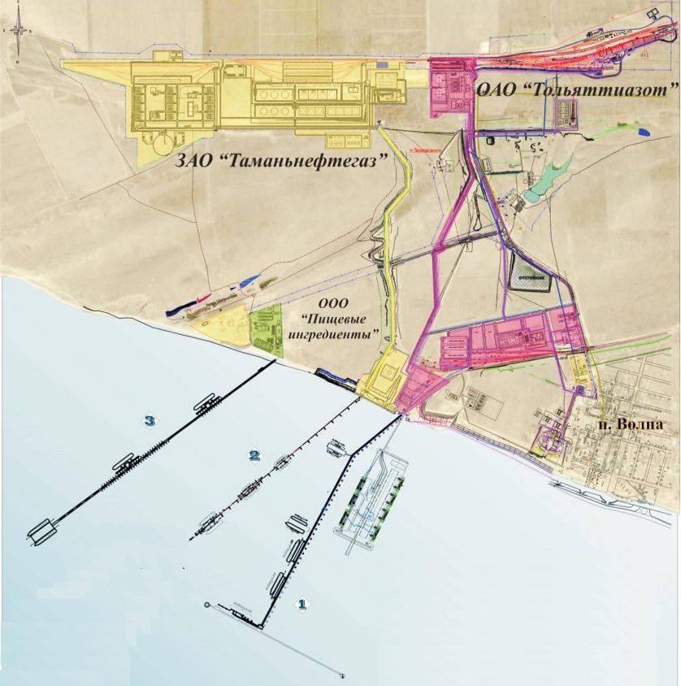
Действующий порт Тамань. ЗАО «ОТЭКО»
ЗАО «Таманьнефтегаз» (ОТЭКО)
Действующий терминал
Мощность - 10,5 млн. т в год, в т. ч.:
1,0 – 1,5 млн.т СУГ (2012-13 г.);
4,5 млн.т мазута (2013 г.);
5,5 млн.т нефти (2012 г.);
1,0 млн.т светлых нефтепродуктов – 2015 г.
Строительство терминала навалочных грузов
Мощность – 35,0 млн. т в год, в т. ч.:
- cера – 5,0 млн. т в год;
- железная руда – 5,0 млн. т в год;
- уголь - 20,0 млн. т в год.
- минеральные удобрения – 5 млн. т.
Строительство зернового терминала мощностью 14,5 млн. т.
Строительство 2 и 3 очереди зернового терминала ООО «Зерновой терминальный комплекс Тамань»
Notes:
31
Осадки – 14,0 и 8,6 м
ОТЭКО
Проект был разделен на 3 этапа:
1. Строительство терминала по перевалке Нефти 2. Строительство терминала по перевалке СУГ 3. Строительство терминала по перевалке Мазута
➢В 2012 г. завершено строительство терминальных комплексов по нефти и СУГ.
➢Строительство комплекса по мазуту закончено в 2013 году.
Начата перевалка нафты
Реконструкция для перевалки светлых нефтепродуктов заканчивается в 2014 году.
Развитие Таманского терминала наливных грузов ➢ Прирост мощности: 10 млн. т/год (нефть, нефтепродукты) ➢ Сроки реализации проекта: 2013–2018 годы ➢ Инвестор: ЗАО «Таманьнефтегаз» Учитывая происхождение грузов – Казахстан, данные проекты не являются конкурирующими с другими портами бассейна, в том числе с сухогрузным районом порта Тамань, ориентированным на российских производителей. В настоящее время ведется разработка проектной документации по указанным объектам. Строительные работы планируется начать после получения государственной экспертизы проекта. 14 Реализация проектов возможна только при условии строительства железнодорожных подходов к терминалам за счет средств федерального бюджета (из стратегии развития портов)
Инвестор: ООО «ОТЭКО-Портсервис».
Стоимость реализации проекта составляет 29 706 млн. руб.;
Источник финансирования:
- по объектам федеральной собственности – 8 000 млн. руб. за счет средств инвестора с последующей компенсацией со стороны ФГУП «Росморпорт»;
- по объектам инвестора – 21 706 млн. руб. за счет собственных и/или привлеченных средств инвестора.
Сроки реализации: 2014-2021 годы.
Статус по проекту:
ООО «ОТЭКО-Портсервис» представило Декларацию о намерениях инвестирования в строительство Таманского терминала навалочных грузов с увеличением проектной мощностью до 35 млн. тонн. В соответствии с указанным документом в рамках проекта планируется дополнительно построить причалы для перевалки минеральных удобрений мощностью 5 млн. тонн.
В рамках Транспортной недели – 2014 между ФГУП «Росморпорт», ООО «ОТЭКО-Портсервис» и Росморречфлотом заключено соглашение о взаимодействии по реализации инвестиционного проекта.
В этой связи, предлагается откорректировать программное мероприятия в части объемов внебюджетных инвестиций и сроков реализации указанного мероприятия.
1.Номенклатура грузов по проекту
Экспорт: Пшеница, Ячмень, Кукуруза
Импорт: Сахар, Соевые бобы, шрот
2.Проектные объемы перевалки
12.5 млн.т /год – экспорт
2.0 млн.т /год – импорт
3.Скорость обработки (выгрузка/погрузка) вагонов
Выгрузка – 55 ваг/час
Погрузка – 30 ваг/час
4.Скорость погрузки/разгрузки судов
Экспорт - до 5000 тонн/час;
Импорт - до 3000 тонн/час
5.Дедвейт судов до 110 000 т
6.Характеристики хранилищ
Экспорт - 425 тыс.т единовр. хранения
Импорт - 150 тыс.т единовр. хранения
Срок ввода в эксплуатацию – 2017 г.

Slide 32
Российские порты Каспийского моря
Астрахань
Оля
Для продуктов нефтепереработки
используется транспорт:
Трубопроводный
Железнодорожный
Речной
Грузооборот российских портов Каспийского бассейна в 2014г.
Махачкала

Slide 33
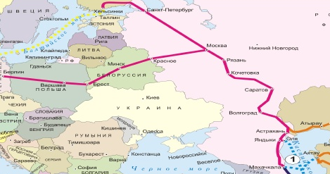
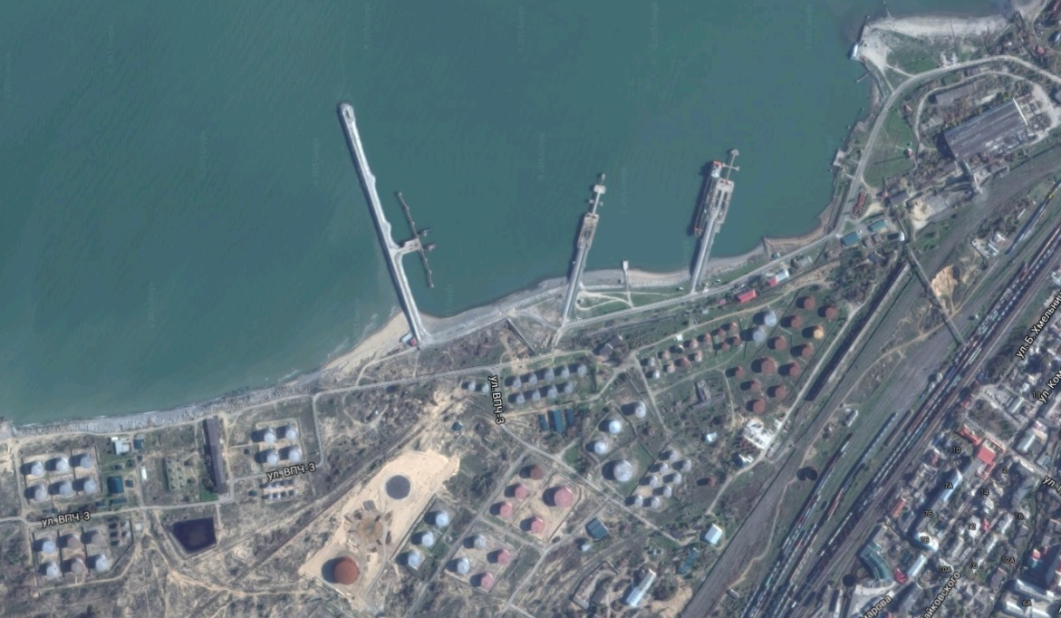
Порт Махачкала
Порт Махачкала соединен с нефтепроводом Махачкала – Новороссийск (7,5-8,0 млн. т).
Группа "Сумма" планирует построить новый узел учета нефти рядом с морским портом Махачкалы, резервуары для хранения нефти, а также железнодорожную эстакаду, а затем передать его в эксплуатацию структурам АК "Транснефть".
Протяженность причалов 900 м, осадка 6,5 м
Мощность нефтяного терминала 7,9 млн. т
Планировалось довести мощность до10 млн. т. - нефть и 3 млн. т. нефтепродуктов.
На сегодняшний день проводятся подготовительные работы по дноуглублению гавани.
МТК «Север – Юг»
Нефтяная гавань порта Махачкала
Махачкала
Notes:
В непосредственной близости от порта расположена самая крупная на Северном Кавказе нефтебаза емкостью 540 тысяч куб. м. единовременного хранения, которая соединена с магистральным нефтепроводом Баку–Новороссийск, пропускной способностью 5 млн. тонн нефти в год
В 2014 г. была произведена консервации российского участка трубы между Баку и Махачкалой (участок Ширвановка − Махачкала)
Трафигура
Создание альтернативы
Общая протяженность причальной стенки составляет около 900 м. Только в нефтеналивном районе порта действуют 5 специализированных причалов, способных обрабатывать одновременно до пяти танкеров. Еще более 260 железнодорожных цистерн можно одновременно обработать с помощью расположенных рядом железнодорожных наливных эстакад.
Механизированы и причалы генеральных грузов в сухогрузной гавани, они оснащены перегрузочной техникой, имеют подъездные и выставочные железнодорожные пути. В порту введен в эксплуатацию также причал для приема парома для перевозки автомобилей и контейнеров общей грузоподъемностью до 1,6 млн тонн в год.

Slide 34
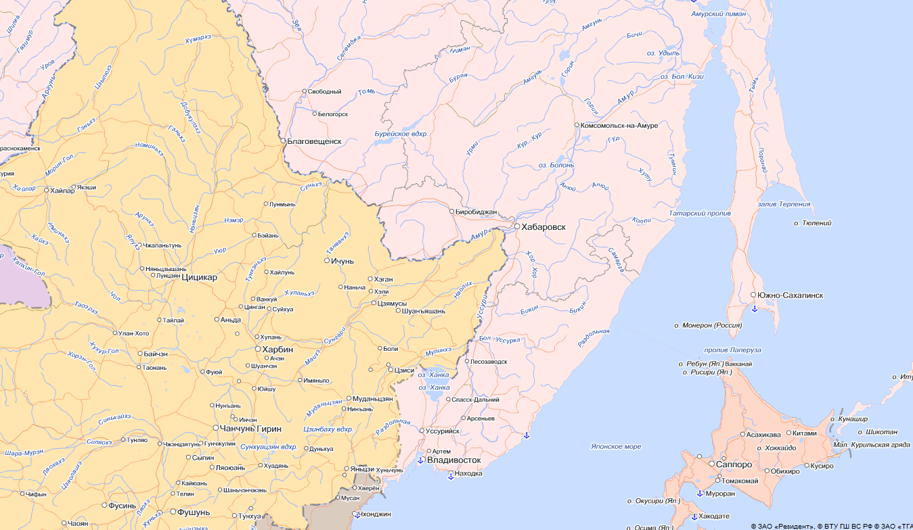
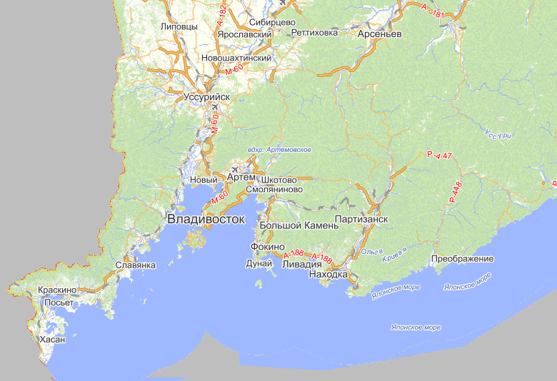
Порты Дальнего Востока РФ
Для продуктов нефтепереработки
используется транспорт:
Трубопроводный
Железнодорожный
Речной
Владивосток
Sebastopol
Ванино
Находка
Посьет
Зарубино
Восточный
Владивосток
Находка
Зарубино
Восточный
Посьет

Slide 35
Грузооборот российских портов Дальневосточного бассейна в 2014 г.

Slide 36
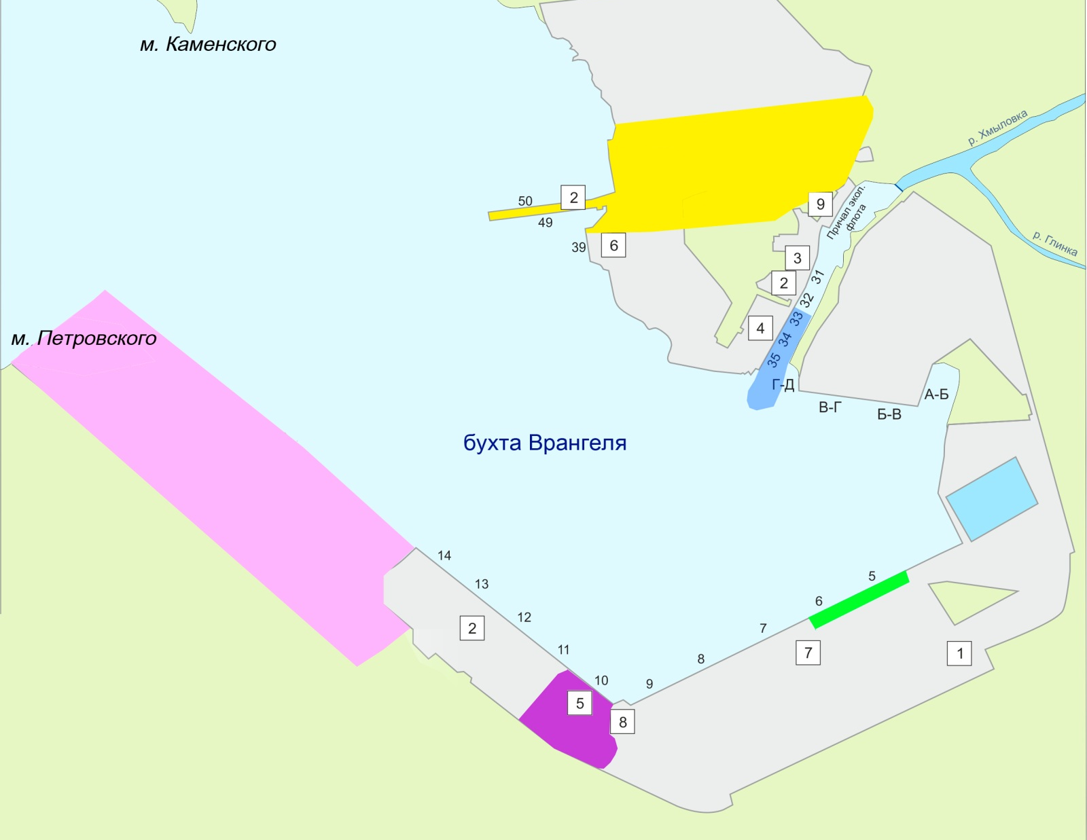
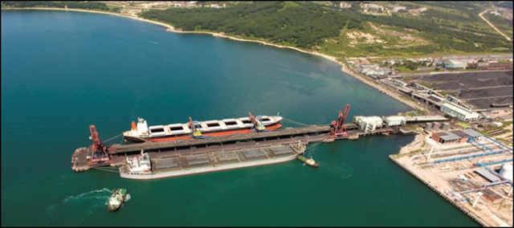
Порт Восточный
Для продуктов нефтепереработки
используется транспорт:
Трубопроводный
Железнодорожный
Речной
ОАО «Восточный порт»,
3-я очередь угольного терминала, +10-18 млн. т
УППК «Север»
+ 12-20 млн. т в год
включен в ФЦП
ООО «СК Малый порт», реконструкция
(в процессе), +2-3 млн. т
ООО «ВСК»:
перевалка угля
(реализовано), +1 млн. т
Увеличение мощностей по перевалке контейнеров до 1600-1800 тыс. TEU
ООО «ВУТ», переориентация (реализовано),
+ около 2 млн. т
Возможности развития зависят от развития железнодорожных подходов
Notes:
проект реконструкции подходного канала и операционной акватории причалов № 5 и № 6 в морском порту Восточный до отметок -15 метров в целях обеспечения подхода и постановки судов типа «Post-Panamax». В настоящее время уточняются сроки разработки проектной документации и сроки выполнения соответствующих строительно-монтажных работ. Проведение проектных работ с привлечением на конкурсной основе проектной организации планируется на 2016 год. Начало строительно-монтажных работ по реконструкции объектов, при условии получения положительных заключений государственных экспертиз и выделения необходимого финансирования, ожидается не ранее 2018 года.

Slide 37
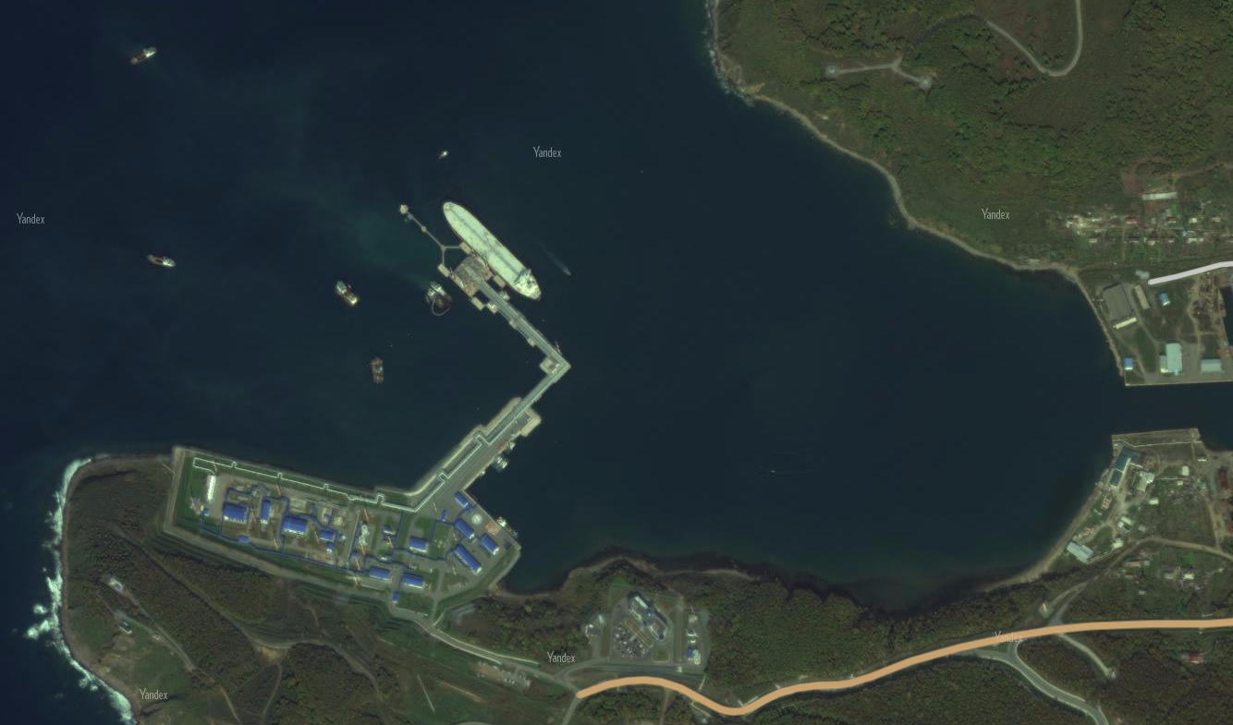
Порт Козьмино
ООО «Транснефть – Порт Козьмино»
строительство 2 новых резервуаров по 50 тыс. м³, к 2017 г.,
реконструкция подходной дамбы с дноуглублением в акватории причала № 2 нефтепирса, что позволит принимать у обоих причалов танкеры дедвейтом до 150 тыс. т,
Расширение к 2017 г. мощностей
с 30 до 36 млн. т. нефти
Notes:
Два резервуара для хранения нефти строительным номиналом 50 тыс. куб. м каждый будут построены на нефтебазе ООО «Транснефть – Порт Козьмино» в 2017 году. Это позволит увеличить объем экспорта нефти сорта ESPO (ВСТО) в страны Азиатско-Тихоокеанского региона.
В настоящее время резервуарный парк нефтеналивного порта Козьмино насчитывает 10 резервуаров строительным номиналом по 50 тыс. куб. м. Два дополнительных резервуара - № 11 и № 12, увеличат суммарную емкость парка с 500 до 600 тыс. куб. м.
Строительство двух новых резервуаров, которое будет начато в 2016 году, обеспечит увеличение пропускной способности дальневосточного терминала «Транснефти» до 36 млн тонн. С этой целью также проводится реконструкция подходной дамбы с последующим дноуглублением в акватории причала № 2 нефтепирса, что позволит принимать у обоих причалов танкеры дедвейтом до 150 тыс. тонн.
Дальневосточный терминал «Транснефти» - ООО «Транснефть – Порт Козьмино» - расположен в конечной точке нефтепровода Восточная Сибирь – Тихий океан (ВСТО) в г. Находка Приморского края и предназначен для экспорта нефти сорта ESPO в страны Азиатско-Тихоокеанского региона.
Отгрузка нефти из ООО «Транснефть – Порт Козьмино» ежегодно увеличивается. В 2014 году из дальневосточного терминала «Транснефти» было экспортировано 24,9 млн тонн нефти сорта ESPO. Основными получателями нефти по итогам года стали: Япония – 8,9 млн тонн (36%), Китай – 5,9 млн тонн (24%), Южная Корея – 3,7 млн тонн (15%). Также нефть отгружалась в направлении Малайзии, Таиланда, Филиппин, Сингапура, Новой Зеландии, Тайваня, США, Индонезии.
проект реконструкции операционной акватории причала № 2 морского нефтяного терминала «Козьмино» в морском порту Восточный. В рамках проекта предполагается выполнить дноуглубительные работы с доведением отметок дна на операционной акватории причала до -21 метров, что позволит обеспечить судозаходы к нему расчетных судов длиной до 274,5 метров, шириной до 48 метров и осадкой в грузу до 17 метров. В настоящее время оператором морского нефтеперегрузочного терминала «Козьмино» ведутся работы по укреплению подходной дамбы операционной акватории причала № 2, по завершении которых предприятие приступит к реализации проекта. В настоящее время привлеченной предприятием проектной организацией завершаются проектно-изыскательские работы, по итогам которых проектная документация будет в установленном порядке представлена на рассмотрение государственных экологической и строительной экспертиз. При условии получения положительных заключений государственной экологической и строительной экспертиз на проектную документацию и при выделении необходимого финансирования начало строительно-монтажных работ запланировано на 2015 год.

Slide 38
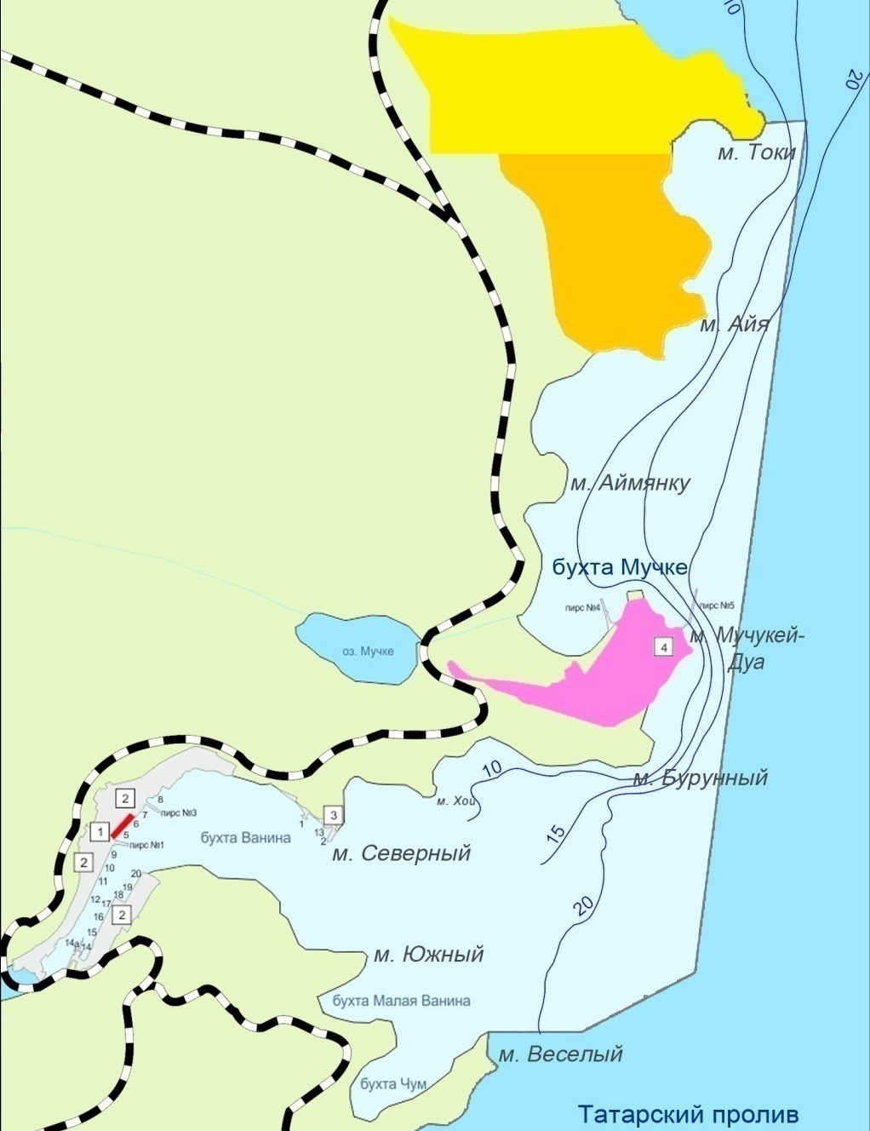
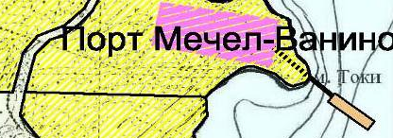
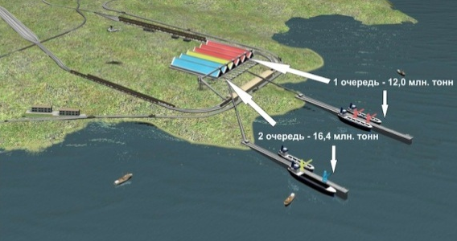
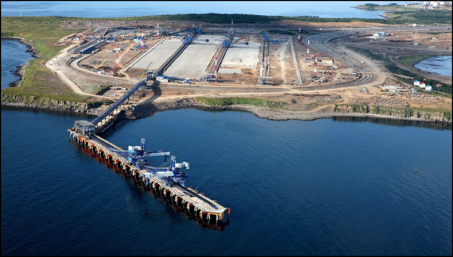

Порт Ванино
ООО «Порт Мечел - Ванино»
Строительство, до 5-15-25 млн. т
Суда до 163 тыс. т. - отказ от проекта
ООО «Сахатранс» (Volga Group)
Строительство, до 12-24 млн. т
Стадия проектирование
Реализация – от 3 лет и более
Включен в ФЦП
ОАО «Дальтрансуголь» (СУЭК)
Расширение с 18 до 24 млн. т
Реализуется
ООО «Дальневосточный
Ванинский порт»
Строительство, до 15 млн. т
Суда до 120 тыс. т
Действующий терминал
ОАО «Ванинский МТП»
Реконструкция, +7-10 млн. т
Суда до 30-40 тыс. т.
Заявленный прирост мощности проектов соответствует примерно 50 млн. т угля

Slide 39
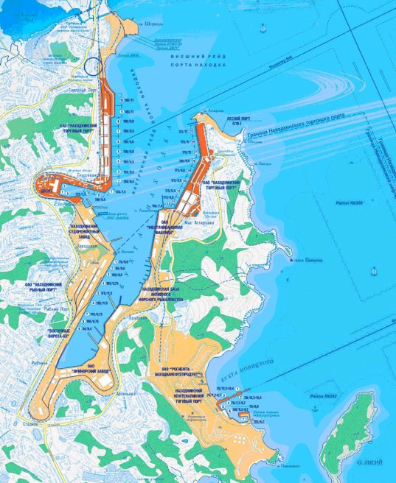
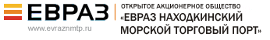
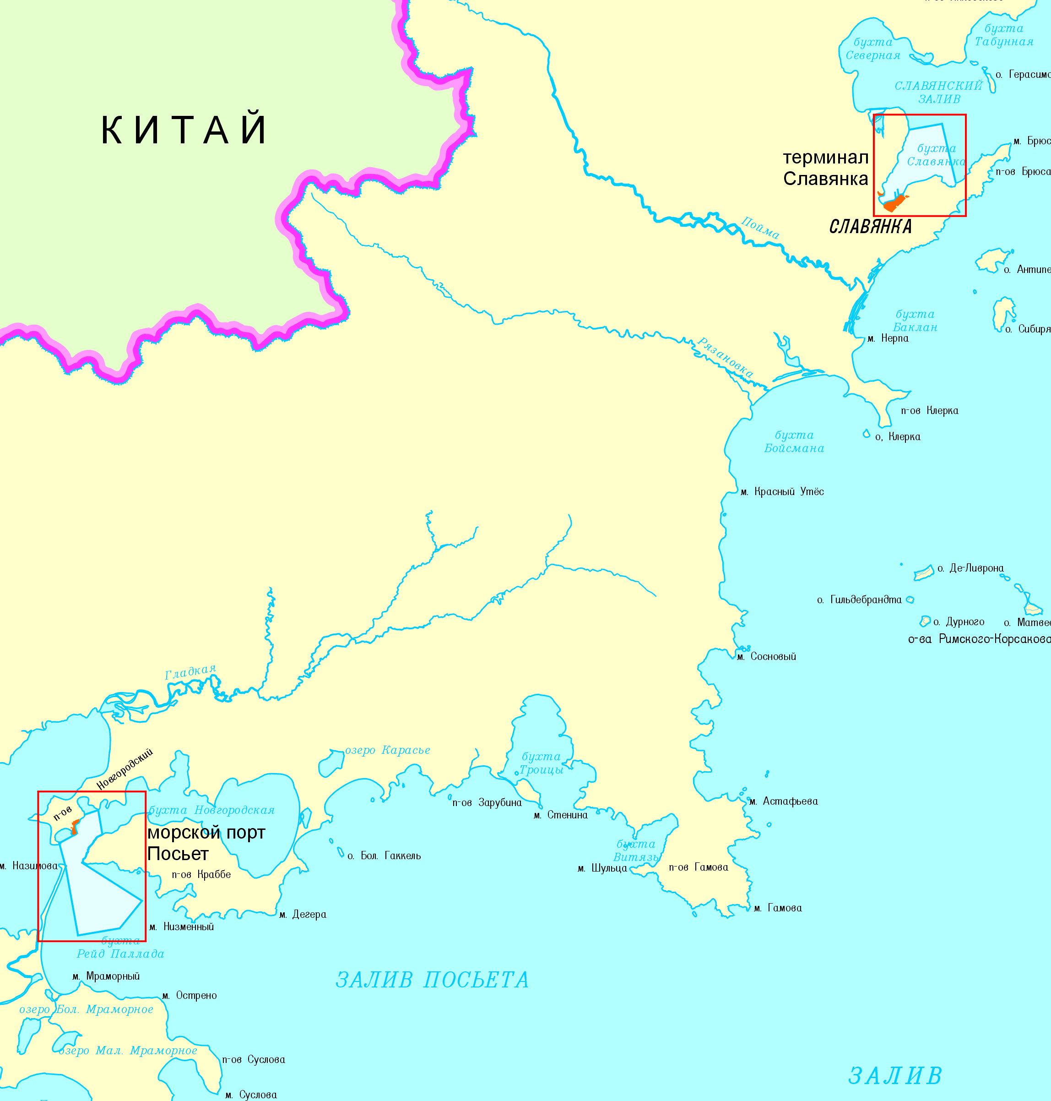
Порты Находка, Славянка, Посьет
Реконструкция ОАО «Евраз НМТП»
Реализовано, + 2-3 млн. т
Суда до 30-40 тыс. т.
Модернизация ОАО «Терминал Астафьева»
Реализуется, +1,5-4,5 млн. т (до 3-6 млн. т в год)
Суда до 30-40 тыс. т.
Для продуктов нефтепереработки
используется транспорт:
Трубопроводный
Железнодорожный
Речной
Специализированный
перегрузочный комплекс
ОАО «Международный морской
перегрузочный терминал»
Мощность около 7 млн. т
Суда до 60 тыс. т., с дозагрузкой на рейде
Реконструкция ОАО «ТП Посьет»
Реализуется, + 2-7 млн. т
Суда до 30-40, затем до 60 тыс. т.

Slide 40




ООО "Морской порт Суходол"
Инвестор – СДС-Уголь + Volga Group, в рамках ФЦП
Терминал должен предоставить экспортные возможности некрупным угледобывающим компаниям
Грузооборот – до 20 млн. т в год на полное развитие
Максимальный дедвейт судна – 120 000 т
Проходит ГГЭ

Slide 41



ООО «Порт Вера»
Инвестор – РТ Глобальные ресурсы
Партнеры - Shenhua Group, KOWEPO: Korea Western Power
Грузооборот – до 10/20 млн. т в год на полное развитие
Максимальный дедвейт судна – 150 000 т
Идет проектирование
гидротехнические сооружения (пирс, универсальный причал);
склад временного хранения вместимостью 1,5 млн. т;
железнодорожный разгрузочный фронт;
объекты инженерного обеспечения

Slide 42
Развитие железнодорожной инфраструктуры отстает от потребностей терминалов
Пропускная способность железнодорожных подходов к портам Дальнего Востока практически исчерпана. Запланированные ОАО «РЖД» мероприятия могут решить проблему лишь частично.
Строительство новых терминалов сдерживается отсутствием резервов провозной способности железной дороги (пример – ООО «Сахатранс»).
Объем инвестиций, необходимый для развития железнодорожных подходов, несопоставимо больше, чем инвестиции в портовые мощности (которые большей частью идут из внебюджетных источников).
Показатель в млн. тонн | Направления |  |  | Всего
 | Ванино-Совгавань | Восточный-Находка | Посьет-Зарубино
Прирост пропускной способности железных дорог в направлении к портам к 2020 г. | 39,7 | 22,7 | 4,2 | 66,6
Прирост мощности портовых терминалов | 67,0-77,0 | 29,0-60,0 | 8,0-15,0 | 104-152
По данным «Стратегии развития морских портов…», прирост только основных мощностей для сухогрузов (без учета 20% запаса) составит 102,5 млн. тонн к 2020 г

Slide 43

Благодарю за внимание!
Телефон: +7 812 333 13 10
Факс: +7 812 333 13 11
e-mail: mct@morproekt.ru
www.morproekt.ru

